Slide 1


4
Data Science mit Python
24. Januar

Slide 2

Dr. Matti Gerrit Korff
Senior Consultant
Auszug relevante Projekterfahrung
Projektmanager, Aufbau eines BI Competence Centers, Automobilzulieferer
Koordination der Entwicklungsteams und Aufbau des Demand Managements
Senior Data Scientist, Vorhersage von Immobilienpreisen, Immobilienportal
Konzeption eines wartbaren und genauen Bewertungsmodells
Scrum Master / Data Scientist, KI-Assistenzsystem im Kundenservice, großer deutsches Transportdienstleister
Vergleich von Drittanbietern einer KI-Lösung im Bereich Question Answering
Entwicklung eines Anonymisierungsservices für Sprachtranskripte
Senior Data Scientist, Absatzvorhersagen anhand Plattformdaten, Gebrauchtwagenportal
Projektplanung und iterative Entwicklung eines Vorhersagemodells
Technical Lead, Optimierung eines Sprachmodells, Telekommunikationsdienstleister
Aufbau des Analyseframeworks für das Sprachmodell und Kommunikation mit weiteren Projektteams
ML Engineer, Entwicklung von ML Use Cases für einen Smart Speakers, Telekommunikationsdienstleister
Aufbau des ML Teams und Entwicklung von Proof of Concepts
Biographie
EXXETA AG
Ancud IT-Beratung
Dr. rer. nat. Chemie, Freie Universität Berlin M. Sc. / B. Sc. Biochemie, Universität Bielefeld

Slide 3
Tag 1-2
Begriff Data Science & Machine Learning
Vorgehensmodelle und Beispielcases
Einführung Python/Pandas/Numpy
Lesen und schreiben von Daten aus unterschiedlichen Formaten (SQL,CSV...)
Explorative Datenanalyse
Pre-Processing
Tag 3-4
Algorithmen & Konzepte Machine Learning
Einführung scikit-learn
Regression
Klassifikation
Clustering
Evaluierung
Hyperparameteroptimierung
AGENDA
Notes:
Begriff Data Science & Machine Learning
Vorgehensmodelle und Beispielcases
Einführung Python/Pandas/Numpy
Lesen und schreiben von Daten aus unterschiedlichen Formaten (SQL,CSV...)
Explorative Datenanalyse
Pre-Processing

Slide 4
Tag 5-6
Ausstehende Themen von Tag 2
Anomaly Detection
REST via Python
NLP (Tokenizer, Bag of Words)
Deployment (speichern und laden von Modellen)
Fragen & Feedback
AGENDA
Notes:
Begriff Data Science & Machine Learning
Vorgehensmodelle und Beispielcases
Einführung Python/Pandas/Numpy
Lesen und schreiben von Daten aus unterschiedlichen Formaten (SQL,CSV...)
Explorative Datenanalyse
Pre-Processing

Slide 5



Lernziele
 | Grundlegende Konzepte und Methoden aus dem Bereich Data Science
 | Beispiele zum Einsatz von Data Science im Geschäftsprozessen um Mehrwert zu schaffen
 | Anwendungsfallspezifische Auswahl und Anwendung der passenden Methoden und Algorithmen der explorativen Datenanalyse und des maschinellen Lernens
 | Prozessschritte bei der Entwicklung eines ML-Modells
 | Moderne Werkzeuge aus dem Bereich Data Science bedienen und darin Predictive Applications umsetzen (Libraries)
Notes:
Prozessschritte zur Entwicklung von Predictive Applications in unterschiedlichen Geschäftskontexten wiedergeben und
anwenden
Grundlegende Konzepte und Methoden aus dem Bereich Data Science und Predictive Analytics
Anwendungsfallspezifische Auswahl und Anwendung der passenden Methoden und Algorithmen der explorativen Datenanalyse und des maschinellen Lernens
Modelle des maschinellen Lernens wiedergeben und ggf. Erstellung und Optimierung mit Toolunterstützung (Python)
Moderne Werkzeuge aus dem Bereich Data Science bedienen und darin Predictive Applications umsetzen (Libraries)

Slide 6
1
Der Machine Learning Workflow
Anlegen der Pythonumgebung

Slide 7
Pythonumgebung
Anlegen einer virtuellen Umgebung und Installation der benötigten Pakete
Anaconda Prompt öffnen
conda create -n gfu_env python=3.8
Aktivieren der venv mit conda activate gfu_env
Installieren der benötigten Pakete mit conda install -c conda-forge scikit-learn pandas seaborn matplotlib numpy pandas missingno nltk plotly jupyter

Slide 8
Pythonumgebung
Kopieren der Workshopunterlagen und starten des Jupyter Notebook Servers
Kopieren Sie den Ordner „ki_daten_workshop_datev“ aus dem geteilten Laufwerk (Raum 3)
Navigieren sie in der Anaconda Prompt in den Ordner „ ki_daten_workshop_datev“ auf Iherer virtuellen Maschine
Starten sie den Jupyter Notebook Server mit jupyter notebook
Im Browser öffnet sie ein Fenster von dem aus die Notebooks gestartet werden können

Slide 9
2
Grundlagenwissen zu KI-Technologien
Wissen aus Daten generieren

Slide 10
Wissen aus Daten generieren
KI und ML
Künstliche Intelligenz
Computer / Maschinen die intelligente, menschenähnliche Verhaltensweisen und Fähigkeiten aufweisen, welche es ihnen erlauben Aufgaben auszuführen die menschliche Intelligenz benötigen
Machine Learning
Ein Forschungsbereich zu Algorithmen, statistischen Modellen und Computersystemen, mit dem Ziel, das ein Computer lernt eine Aufgabe auszuführen ohne das er explizit programmiert wurde.
Neuronale Netzwerke (Deep learning)

Slide 11
Aus Daten Mehrwert erzeugen
Die verschiedenen Formen von Data Analytics
Wie soll auf die Vorhersagen reagiert werden?
Wann wird was passieren?
Prescriptive
analytics
BPA/RPA
Komplexität
Wie / warum ist es passiert?
Predictive
analytics
ML
Diagnostic
analytics
Statistische
Modelle
Was ist passiert?
Descriptive
analytics
Vergangenheit
Gegenwart
Zukunft

Slide 12
Wissen aus Daten generieren
Anwendungsbeispiel

Slide 13
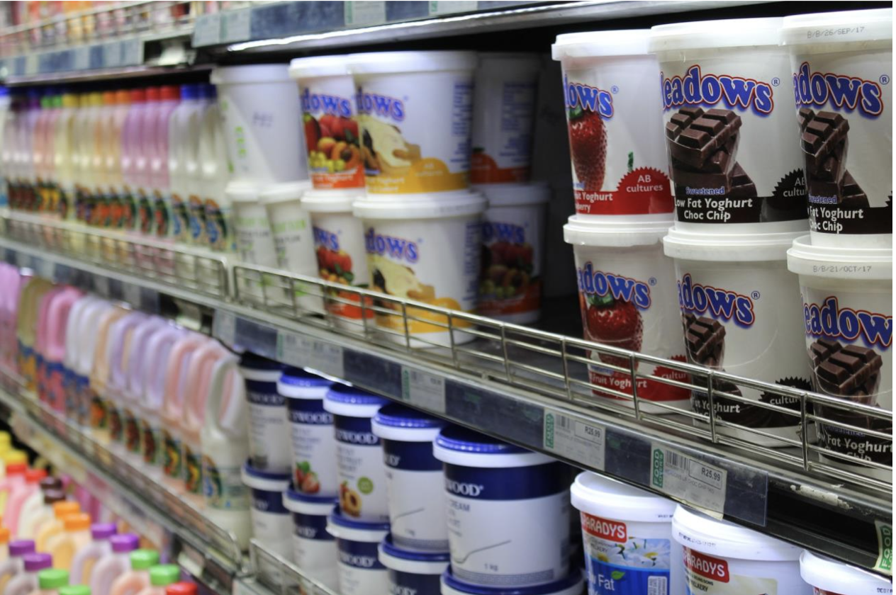
Wissen aus Daten generieren
Joghurt Bestand
Wie ließe sich das verhindern?

Slide 14
Wissen aus Daten generieren
Miro board link: https://miro.com/app/board/o9J_loAOhSE=/
Passwort: GFU_Datev_2021
Machine Learning in der Bestandsoptimierung
Einflussfaktoren für die Nachfrage
Problemstellung: Vorhersage der Nachfrage so genau wie möglich

Slide 15
Wissen aus Daten generieren
Machine Learning in der Bestandsoptimierung
Einflussfaktoren für die Nachfrage
Ort
Product
Werbung
Product
Lifecycle
Rabatte
Wochenprofil
Preis
Feiertage
Produkt-platzierung
Schulferien
Events
Konkurrenz-verhalten
Wetter
Konkurrenz-preise
Wettervorhersage

Slide 16
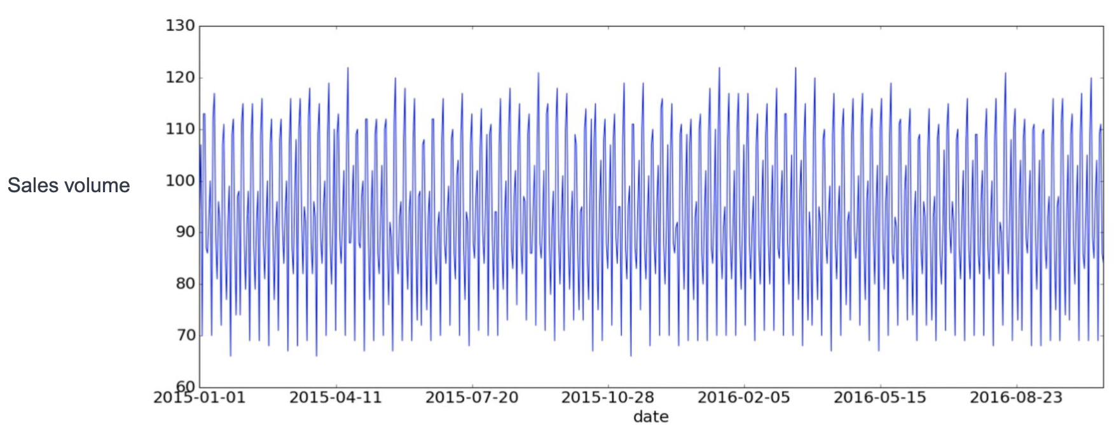
Wissen aus Daten generieren
Machine Learning in der Bestandsoptimierung
Herangehensweise: Lernen aus historischen Daten

Slide 17
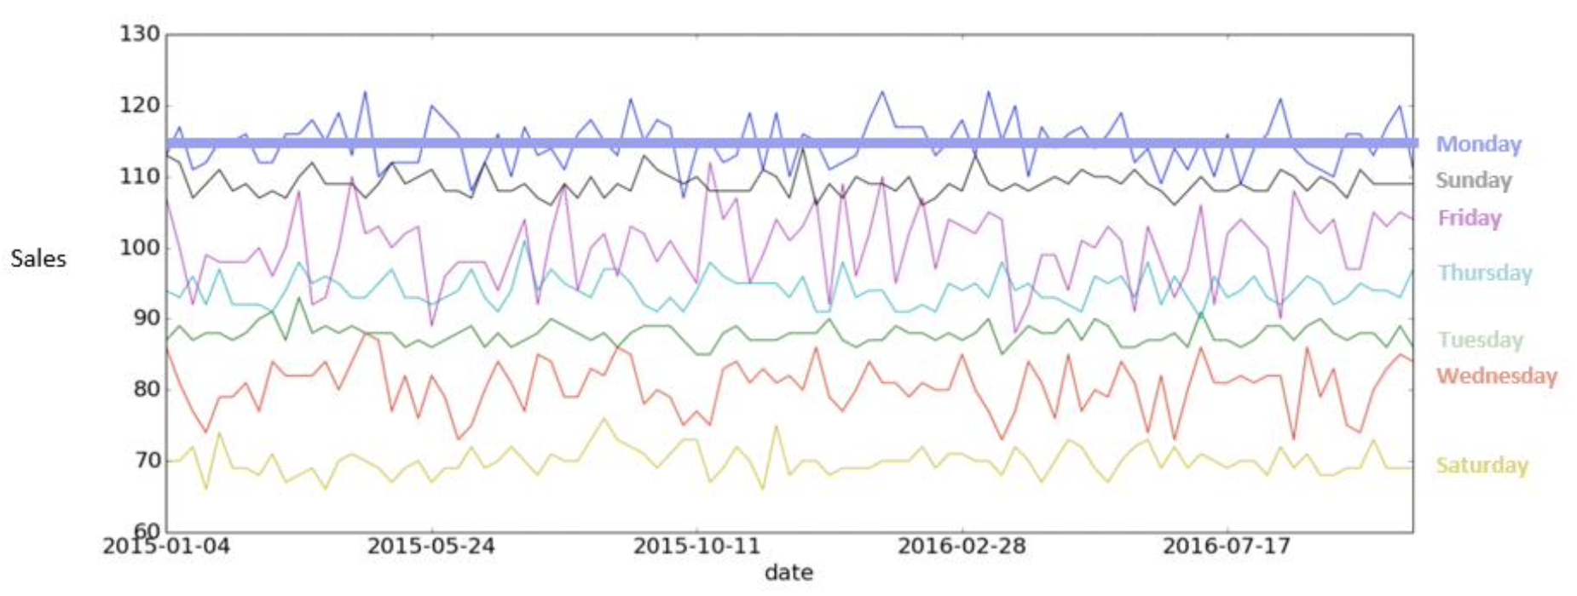
Wissen aus Daten generieren
Machine Learning in der Bestandsoptimierung
Wochenprofil (Wochensaisonalität): Die meisten Joghurts werden Montags gekauft
Entscheidung: Mehr Joghurt für Montags bestellen (Data Driven Decision)

Slide 18
Wissen aus Daten generieren
Anwendungsbeispiel - Demo

Slide 19
Wissen aus Daten generieren
Was ist Machine Learning (ML)?
Die Erforschung von Algorithmen, statistischen Modellen und Computersystemen, um Aufgaben ohne explizite Anweisungen, zu lösen. Ein ML Model lernt selbständig aus historischen Daten.
ML Algorithmen brauchen viele Daten um zu funktionieren, je mehr desto besser.
Immer mehr Daten sind verfügbar, wodurch die Performance der Algorithmen sich verbessert
Mit der Menge der Daten ist auch die Verfügbarkeit von Rechenleistung gestiegen. Viele ML Ideen sind schon länger bekannt, aber es fehlte früher die Rechenleistung.
ML hat sich weiterentwickelt, speziell Modelle aus dem Bereich der neuronalen Netze haben für Durchbrüche gesorgt

Slide 20
Wissen aus Daten generieren
Was bedeutet lernen aus Daten?
Launch!
Launch!
Regeln
erstellen
ML Model
trainieren
Lösungs-
bewertung
Problemanalyse
Bewertung
Problemanalyse
Fehleranalyse
Fehleranalyse
Traditioneller Ansatz
Komplex, hard coded
Schwer zu warten
Machine Learning Ansatz
Automatisches lernen aus Daten
Automatisches re-trainieren

Slide 21
Wissen aus Daten generieren
Was bedeutet lernen aus Daten?
Daten
aktualisieren
Launch!
Machine Learning kann automatisiert werden
Ist flexibel für Veränderungen
Automatisierbar
Lösungs-
bewertung
Daten
ML Model
trainieren
Problem-
analyse
ML Model
trainieren
Lösung
Machine Learning und Data Mining können zum besseren Verständnis des Problems beitragen
Lösungs-
analyse
Iteration
falls nötig
Besseres
Problemverständnis

Slide 22
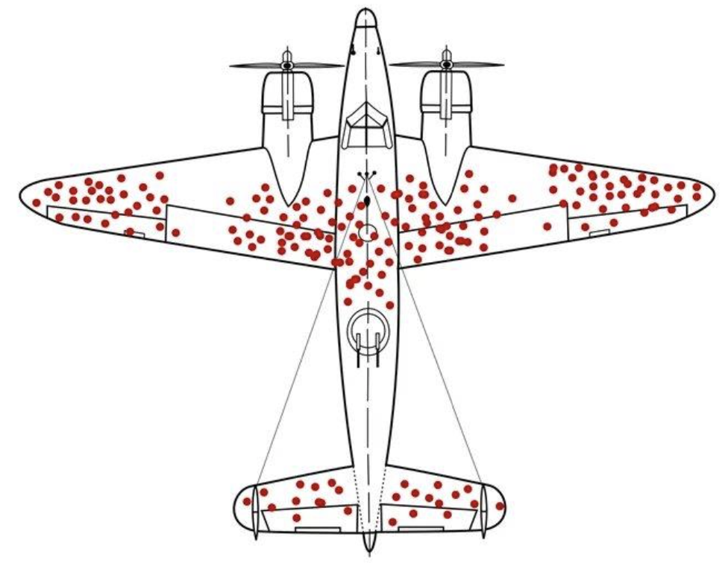
Wissen aus Daten generieren
Miro board link: https://miro.com/app/board/o9J_loAOhSE=/
Passwort: GFU_Datev_2021
Datensätze
Statische Verteilung von Einschusslöschern auf heimgekehrten britischen Bomber aus dem 2. Weltkrieg. Wo sollte die Panzerung verstärkt werden?
Fallen Ihnen weitere Beispiele ein?

Slide 23
Wissen aus Daten generieren
Herausforderungen bei Machine Learning
Machine Learning und Predictive Applications bringen im Vergleich zu traditionellen Software System neue Herausforderungen mit sich
Unzureichende Trainingsdaten
Nicht repräsentative Trainingsdaten (sampling bias)
Schlechte Datenqualität (Fehlwerte oder welche die nicht als solche erkennbar sind)
Irrelevante oder unzureichende Features
Overfitting
Es gilt: „Garbage in, garbage out“
Besonders bei der Automatisierung von Geschäftsentscheidungen

Slide 24
Wissen aus Daten generieren
Computer lernen Muster - Signal und Rauschen
Signal: Das zugrunde liegende Muster eines Prozesses. Muster bedeutet hier etwas sich wiederholendes oder vorhersagbares. Mit einem Model soll das Muster vorhergesagt werden.
Rauschen: Zufällige und unbekannte Einflussfaktoren, welche das zugrunde liegende Muster verfälschen.
Je stärker das Signal und je schwächer das Rauschen eines Prozesses, desto einfacher und besser lässt er sich über ein ML Model vorhersagen.

Slide 25
Wissen aus Daten generieren
Computer lernen Muster - Voraussetzungen
Prozess / Ergebnis muss überhaupt ein Signal haben
Ein zu komplexes Signal lässt sich nicht von Rauschen unterscheiden
Das Signal muss möglichst rauschfrei sein
Je mehr (unbekannte) Einflussfaktoren, desto schwerer zu erkennen
Es muss ausreichend Daten geben um das Signal zu erkennen
Es kann nur vorhergesagt werden, was auch in den Daten ist
Es werden nur Wahrscheinlichkeiten ausgegeben
Keine Dichotomie in vorhersagbar und unvorhersehbar sondern ein Spektrum

Slide 26
Wissen aus Daten generieren
Korrelation ≠ Kausalität
Gutes Wetter
Eisverkäufe steigen
Korrelation
Kein Kausalzusammenhang!
Mehr Haiangriffe
Mehr Leute am Strand

Slide 27
Wissen aus Daten generieren
Korrelation ≠ Kausalität
Wenn ein Feature A und B korrelieren, kann man nicht zwangsläufig davon ausgehen, dass A der Auslöser / Treiber für B ist.
Eisverkäufe
Haiattacken
Beispiel:
Bei der Untersuchung einer demografischen Datenbank, wird eventuell ein Zusammenhang zwischen „Anzahl von Krankenhäusern“ und der „Anzahl von Autodiebstählen in der Region“ gefunden, welche korrelieren.
Dies bedeutet nicht, dass das eine die Ursache für das andere ist
Beide sind offensichtlich verbunden, jedoch durch ein drittes Attribut, nämlich „Bevölkerung“
Jan
Mär
Mai
Jul
Sep
Nov

Slide 28
Wissen aus Daten generieren
Ziel- und Einflussgrößen sowie labled und unlabled datasets
Die Zielgröße (abhängige Variable, target variable) beschreibt den Gegenstand des Interesses.
Eine Zielgröße gibt es nur beim Supervised learning, nicht beim unsupervised learning
Die Einflussgrößen (unabhängige Variable, input variable) werden von dem Model verwendet um die Zielgröße vorherzusagen
In einem labled dataset gibt es die Zielgröße
In einem unlabled dataset ist die Zielgröße nur theoretisch vorhanden, wurde aber nicht zugewiesen

Slide 29
Wissen aus Daten generieren
Typen von Machine Learning
Meist wird unterteilt in 3 Typen, die sich hinsichtlich der Art wie gelernt wird und der Form und Vorhandensein der sogenannten Zielgröße unterscheiden
Supervised Learning
(Überwachtes Lernen)
Unsupervised Learning
(Unüberwachtes Lernen)
Reinforcement Learning
(Verstärkendes Lernen)
Regression
Klassifikation
Clustering
Agent
Action
Reward
Umwelt
Vorhersage einer kontinuierlichen Zielgröße
Vorhersage einer kategorischen Zielgröße
Einteilen von Beobachtungen in Gruppen
Verhaltensweisen für eine bestimmten Umgebung

Slide 30
Wissen aus Daten generieren
Supervised learning
Supervised learning ist verbreitetste und wichtigste Form von Machine Learning
Daten zu der Zielgröße müssen in Form von labelled data vorliegen
Die Voraussetzung ist, dass es Faktoren gibt, welche die Zielgröße beeinflussen oder in Beziehung zu ihr stehen, die Einflussgrößen.
Ziel ist die Vorhersage der Zielgröße über Bestimmung des Musters wie Einflussgrößen und Zielgröße zusammenhängen
Es wird supervised learning genannt, da es während des Trainings Feedback gibt
Vorhersage der Ausfallwahrscheinlichkeit für Kreditvergabe

Slide 31
Wissen aus Daten generieren
Regression und Klassifikation
Regression
Es soll eine numerische Zielgröße vorhergesagt werden. Die möglichen Werte sind kontinuierlich.
Beispiele: Wahrscheinlichkeiten, Verkäufe
Klassifikation
Es soll eine kategorische Zielgröße vorhergesagt werden. Die Zielgröße kann nur definierte Werte annehmen.
Beispiele: Wahr / Falsch, Ja / Nein, Steuerklassen, Noten
Manche Anwendungsfälle können sowohl als Klassifikations- als auch als Regressionsproblem angegangen werden

Slide 32
Wissen aus Daten generieren
Unsupervised learning
Die zweitwichtigste Form von Machine Learning
Es liegt unlabelled data vor, zu der Zielgröße die uns interessiert, gibt es keine Daten. Es kann somit kein Modell erzeugt werden, dass eine Zielgröße vorhersagt
Unsupervised learning sucht nach Mustern in den Daten
Ohne Zielgröße gibt es beim Trainieren des Modells kein Feedback
Wird oft angewandt um labels für unlabelled data zu erzeugen
Gruppieren von Fahrzeugen mit ähnlichen Symptomen um die Erstdiagnose zu beschleunigen

Slide 33
Wissen aus Daten generieren
Clustering, Anomalie Erkennung und Autoencoder
Clustering
Gruppierung von Beobachtungen so dass es innerhalb der Gruppe große und zwischen den Gruppen geringe Ähnlichkeiten gibt
Anomalieerkennung
Erkennen von Ausreißern: Seltene und / oder signifikant unterschiedliche Beobachtungen
Autoencoder
Erlernen von einer effizienten Repräsentation eines Datensatzes
Was für Muster lassen sich in einem Datensatz finden

Slide 34
Wissen aus Daten generieren
Was ist ein Machine Learning Modell
Ein Modell ist die Repräsentation eines Aspekts der echten Welt
Machine Learning Modelle repräsentieren ebenfalls einen Aspekt der echten Welt, durch die Vorhersage einer Zielgröße basierend auf Einflussgrößen
Ein ML Modell besteht aus mathematischen Funktionen, den Regeln, welche das zugrunde liegende Muster abbilden sollen
Über Training wird das Modell erzeugt

Slide 35









Wissen aus Daten generieren
Verbreitete Technologien für Machine Learning
Python und R sind die meist genutzten Sprachen für Machine Learning Anwendungen
Die Python Bibliothek für Machine Learning
Machine Learning optimiert für Big Data
Aufbau und Training von neuronalen Netzwerken (Deep Learning)
Interaktive Datenanalyse

Slide 36
3
Der Machine Learning Workflow
Explorative Datenanalyse

Slide 37
Der Machine Learning Workflow
Übersicht
Trainieren
Bezeichnungen
Trainingsdaten
Rohdaten
Testdaten
ML-Model
Deployment
Validieren
Explorative Datenanalyse
Verteilungen
Korrelationen
Data Preprocessing
Merkmalsextraktion
Merkmalsselektion
Dimensionsreduktion
Stichproben
Skalierung und Encoding
Feature Engineering
Modellierung
Modellauswahl
Validierung
Performancekritierien
Hyperparameter-Optimierung

Slide 38
Der Machine Learning Workflow
Was ist explorative Datenanalyse?
Bevor man mit Machine Learning beginnen kann, muss man zuerst seine Daten besser verstehen!
„Explanatory data analysis is detective work“¹
„Die Arbeit eines guten Ermittlers zeichnet sich dadurch aus, dass er weiß, wonach es sich an einem Tatort zu suchen lohnt und welche Hilfsmittel er dazu benötigt“²
¹Tukey, J., W., Explanatory data analyses, 1977, S 1.
²Burkhardt, M., Sedlmeier, P., Explorative und deskriptive Datenanalyse mit R, 2015, S.9

Slide 39
Der Machine Learning Workflow
Übersicht - Arten von Features
Daten
Nominalskala
Ordinalskala
Kardinalskala / metrische Skala
Keine Rangordnung
Meist diskret
Rangordnung
Keine interpretierbaren Abstände
Meist diskret
Rangordnung
Interpretierbare Abstände
Meist stetig
Beispiele
Geschlecht
Beruf
Familienstand
Telefonnummer
Kundennummer
Beispiele
Schulnoten
Steuerklassen
Präferenzrankings
Intervallskala
(kein natürlicher Nullpunkt)
Intervallskala
(natürlicher Nullpunkt)
Beispiele
Preis in EUR
Abstand in m
Häufbar
(mehrere Ausprägungen)
Liste
Nicht häufbar
(nur eine Ausprägung)
Wahr / Falsch

Slide 40
Der Machine Learning Workflow
Ziele der explorativen Datenanalyse
Explorative Datenanalyse ist ein wichtiger erster Punkt bei der Analyse von Daten und der Erstellung von Predictive Applications
Daten näher kennenlern (Muster erkennen)
Verteilung (symmetrisch, normal, schief), Datenqualitätsprobleme, Outlier, Korrelationen / Beziehungen
Aufstellung und prüfen von Thesen / Annahmen
Entscheidend um relevante Features für eine Vorhersage zu finden
Ziel ist es folgende Aspekte so früh wie möglich zu adressieren
Feststellen von Fehlern (evtl. in der Datensammlung / Verteilung)
Zutreffen von Annahmen
Grobe Untersuchung der Beziehung zwischen unabhängigen Variablen (möglichen Merkmalen) und abhängiger Variable (Zielgröße)

Slide 41
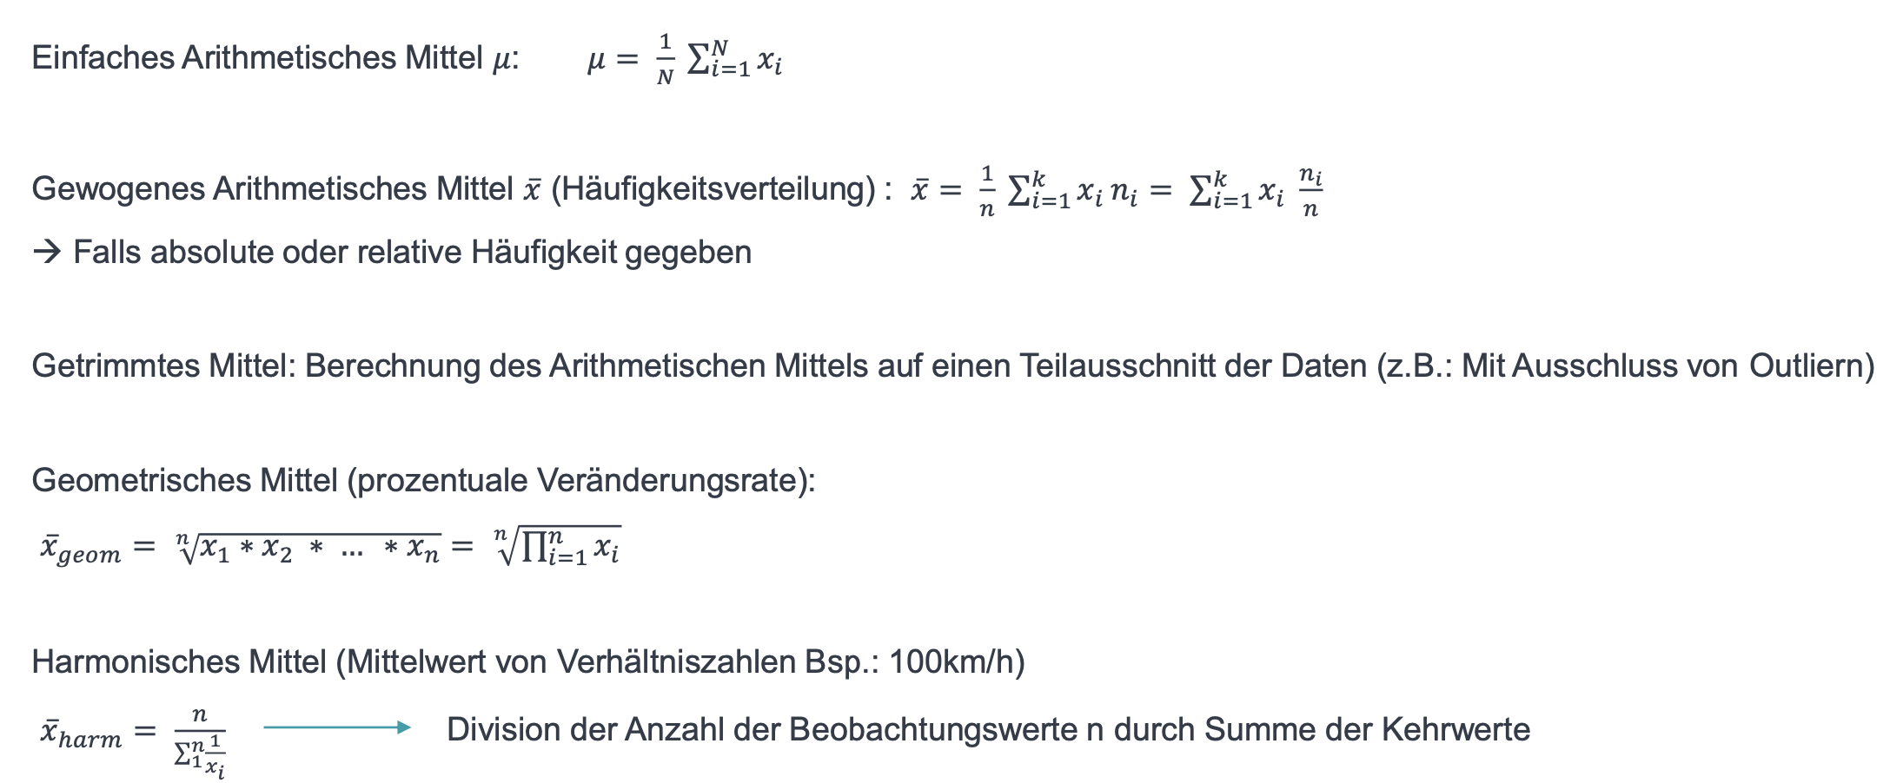
Der Machine Learning Workflow
Statistische Kennzahlen - Lagemaße: Mean / Mittelwert

Slide 42
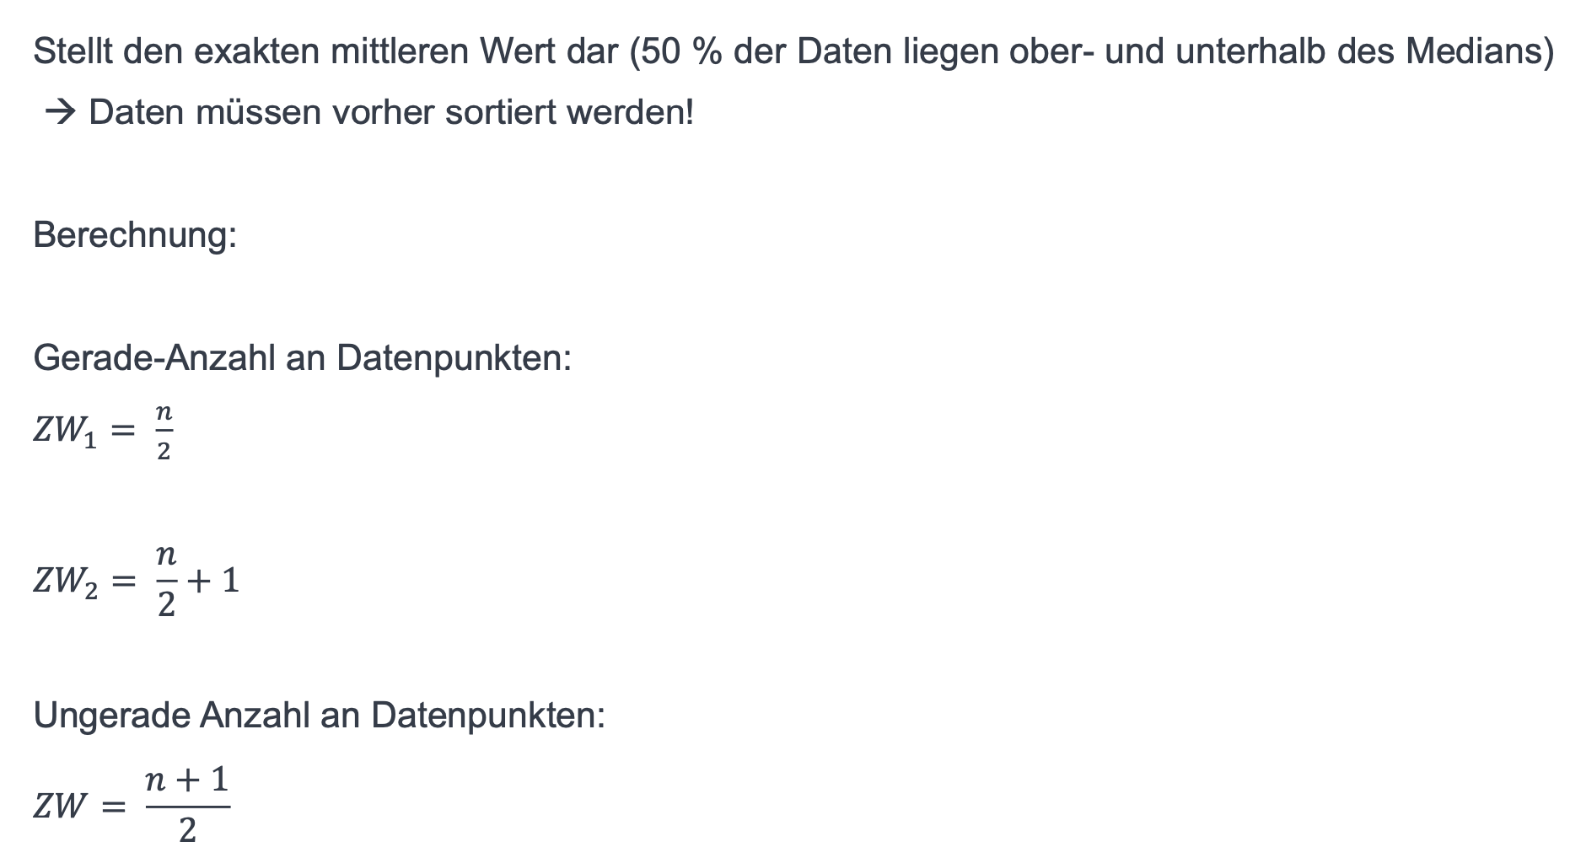
Der Machine Learning Workflow
Statistische Kennzahlen - Lagemaße: Mean / Mittelwert

Slide 43
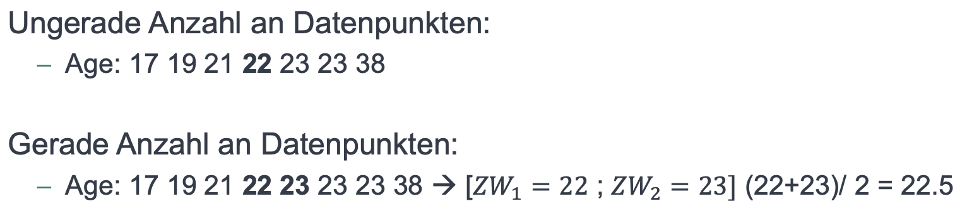
Der Machine Learning Workflow
Beispiel Median

Slide 44
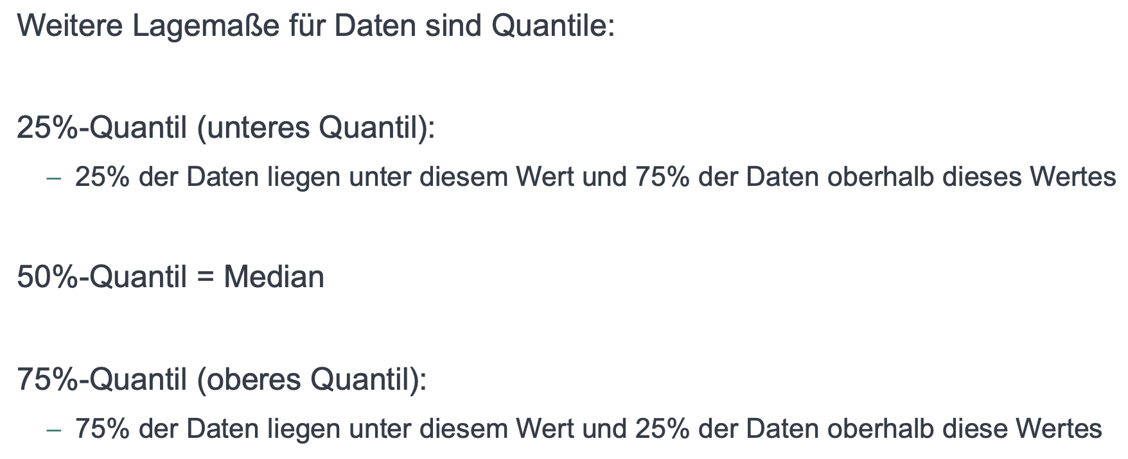
Der Machine Learning Workflow
Quantile

Slide 45
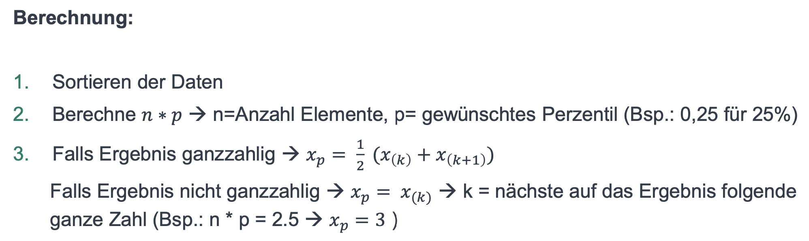
Der Machine Learning Workflow
Quantile

Slide 46
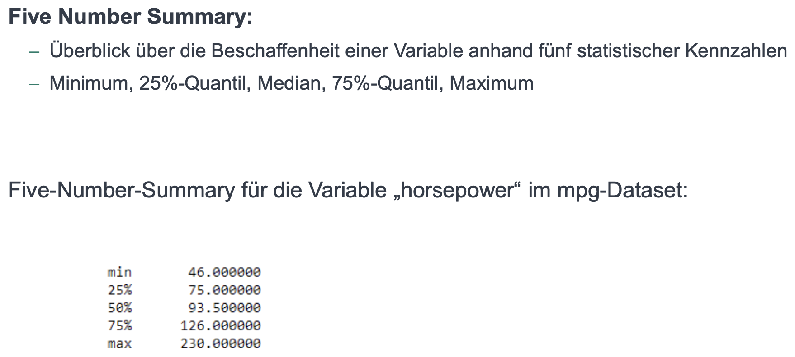
Der Machine Learning Workflow
Das Five Numbers Summary

Slide 47
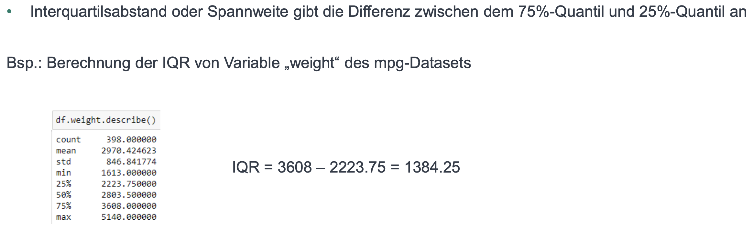
Der Machine Learning Workflow
Varianz und Standardabweichung

Slide 48
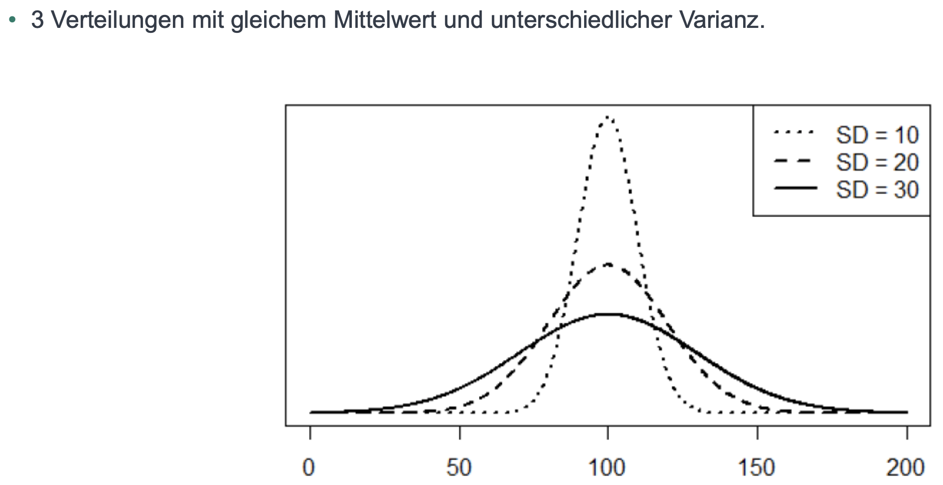
Der Machine Learning Workflow
Beispiel Varianz

Slide 49
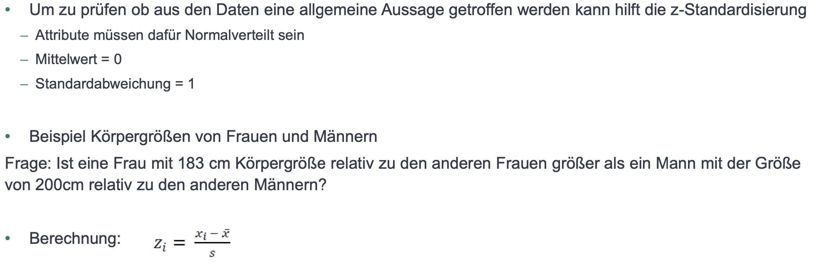
Der Machine Learning Workflow
Z-Standardisierung

Slide 50
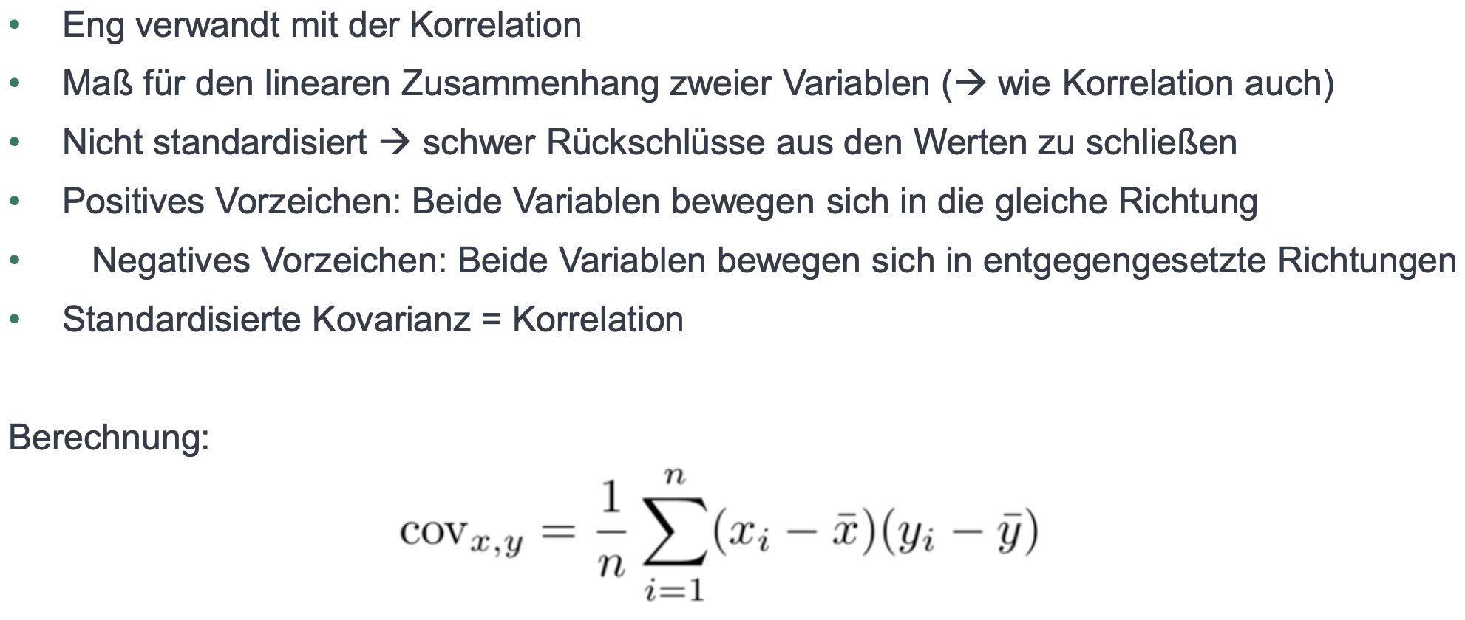
Der Machine Learning Workflow
Kovarianz

Slide 51
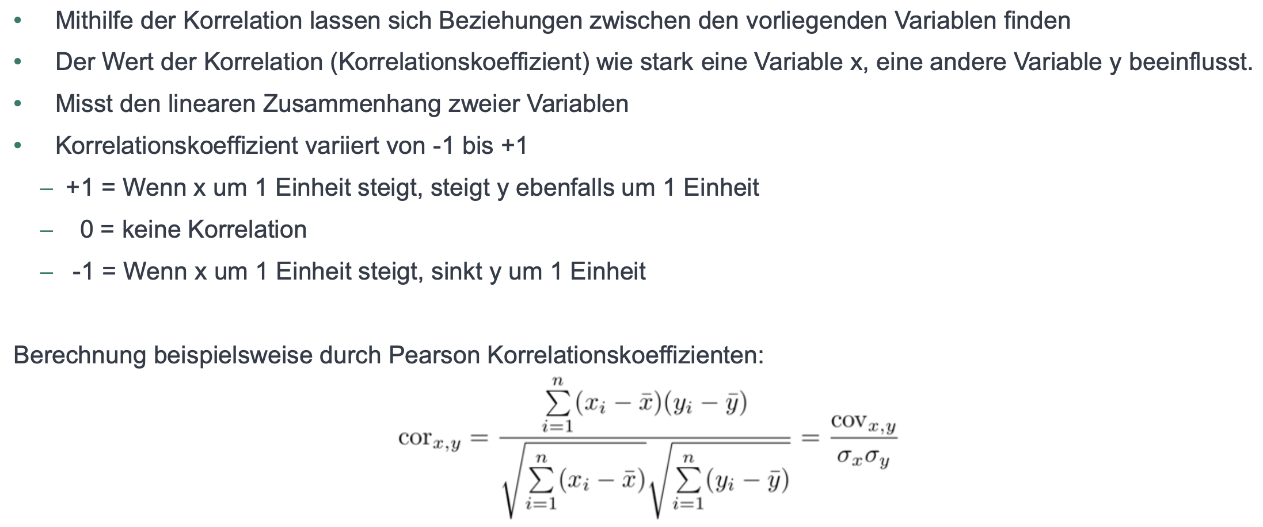
Der Machine Learning Workflow
Korrelation

Slide 52
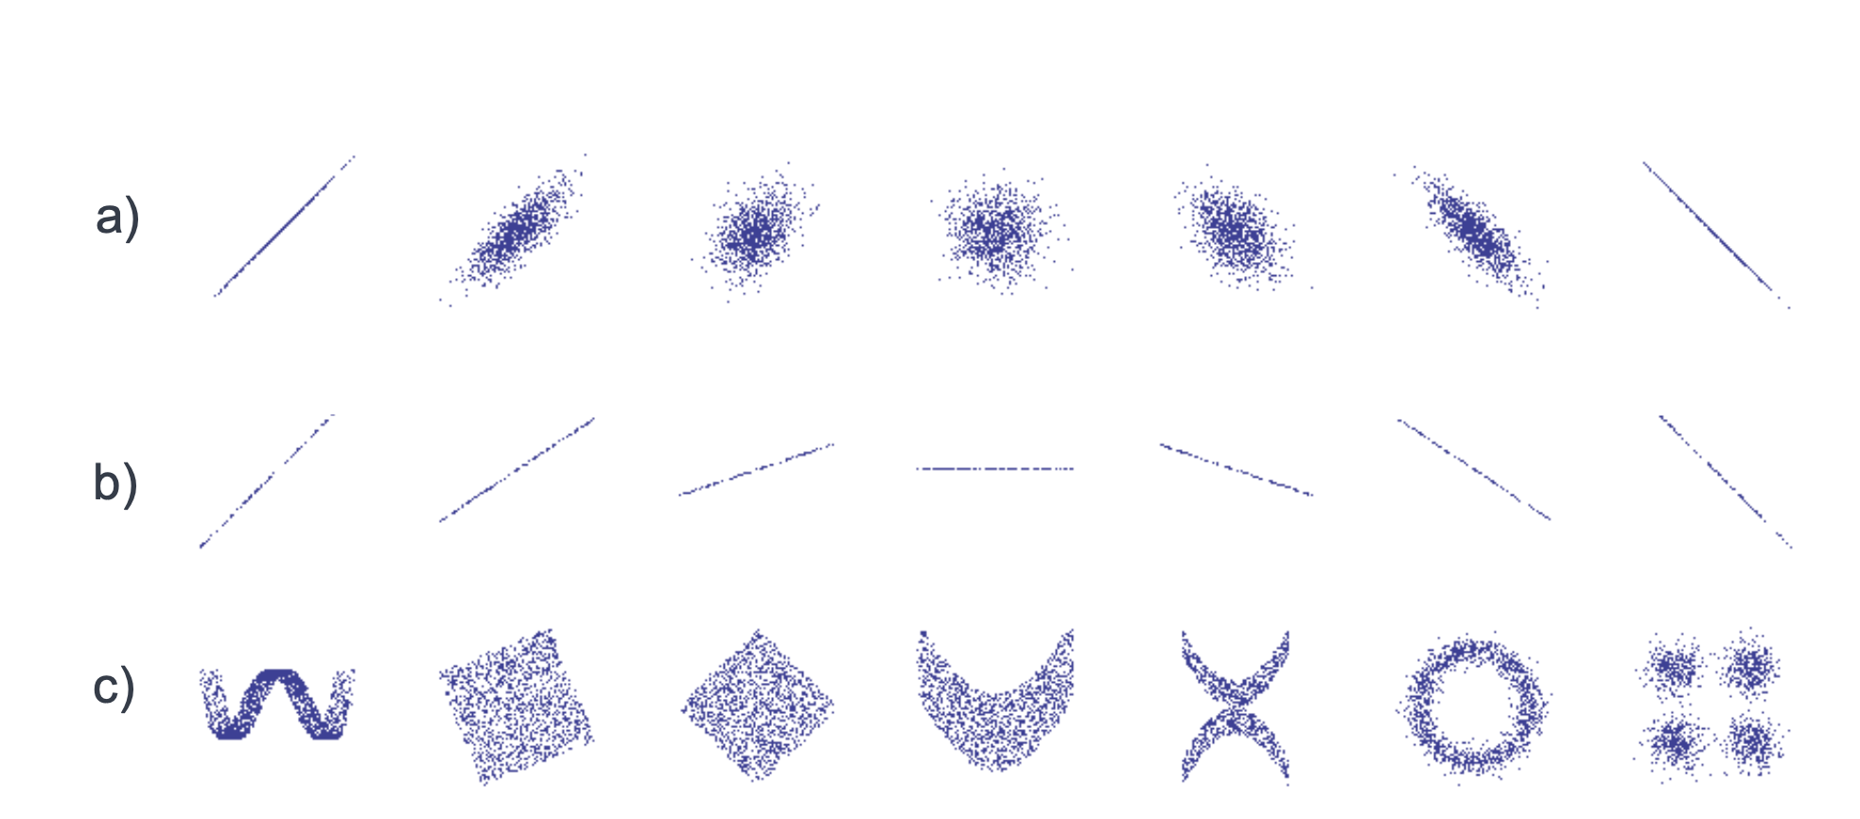
Der Machine Learning Workflow
Korrelationen

Slide 53
Der Machine Learning Workflow
Pearson Korrelation - Demo

Slide 54
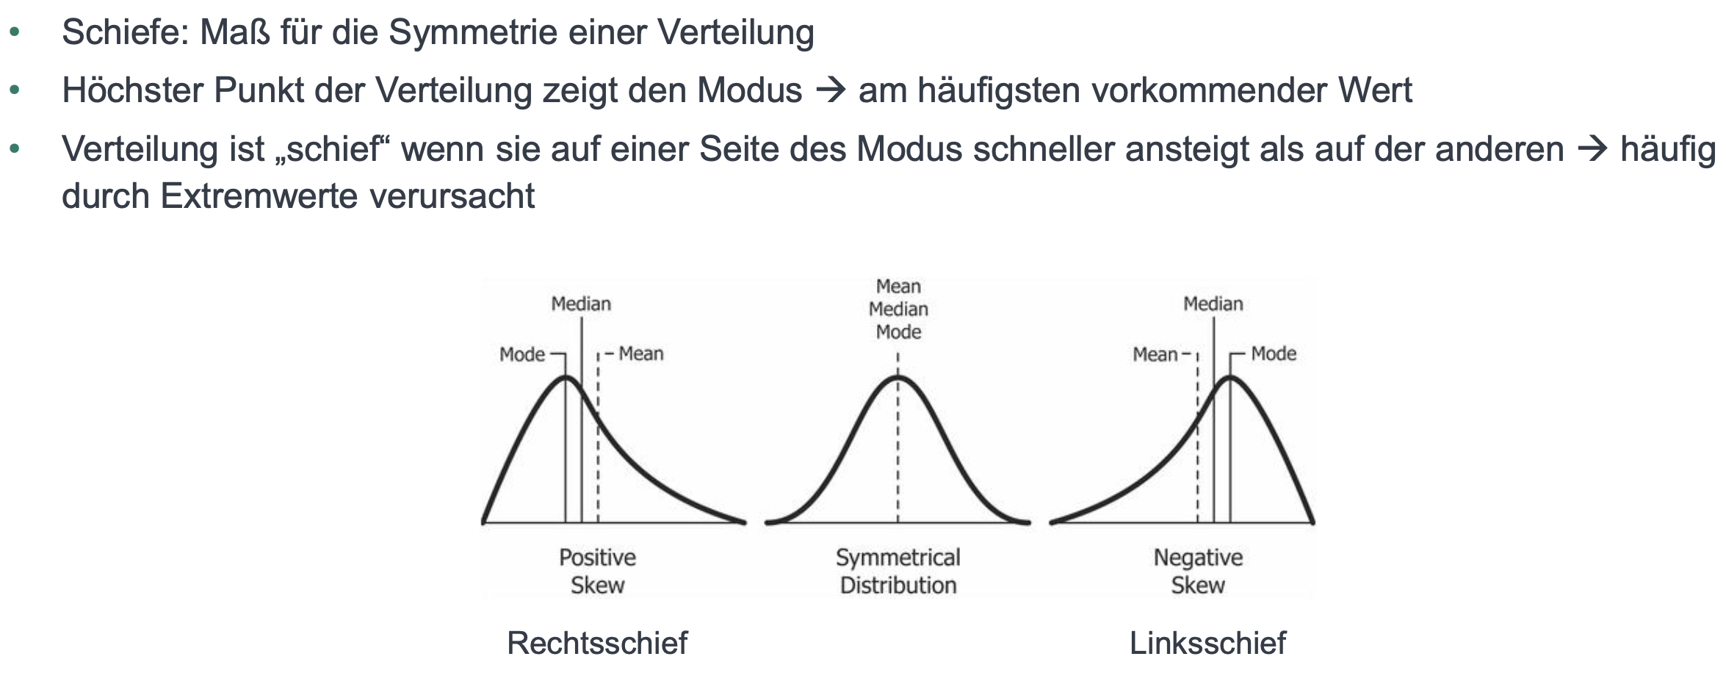
Der Machine Learning Workflow
Univariate Visualisierungsmethoden - Schiefe

Slide 55
Der Machine Learning Workflow
Übung Irisdatensatz

Slide 56
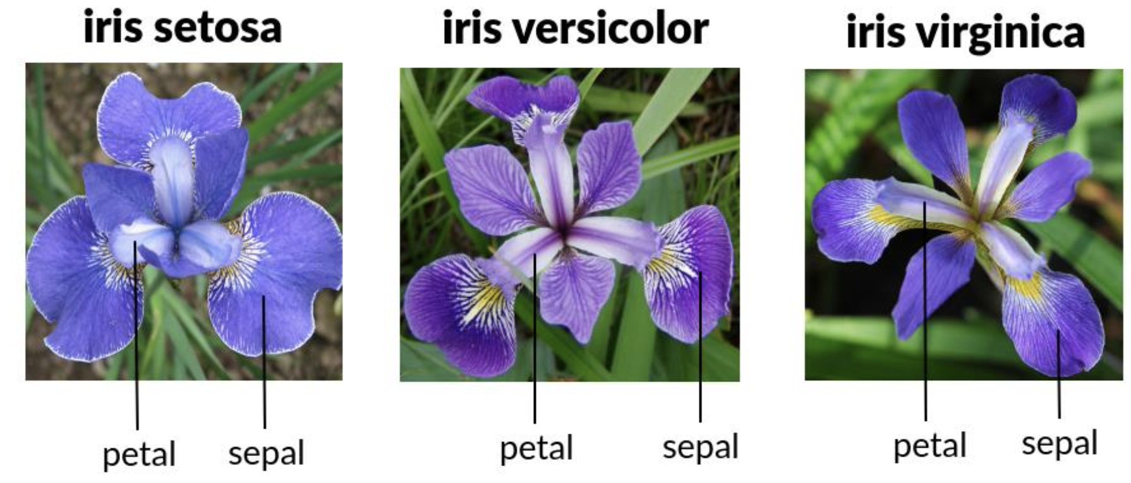
Der Machine Learning Workflow
Iris Datensatz

Slide 57
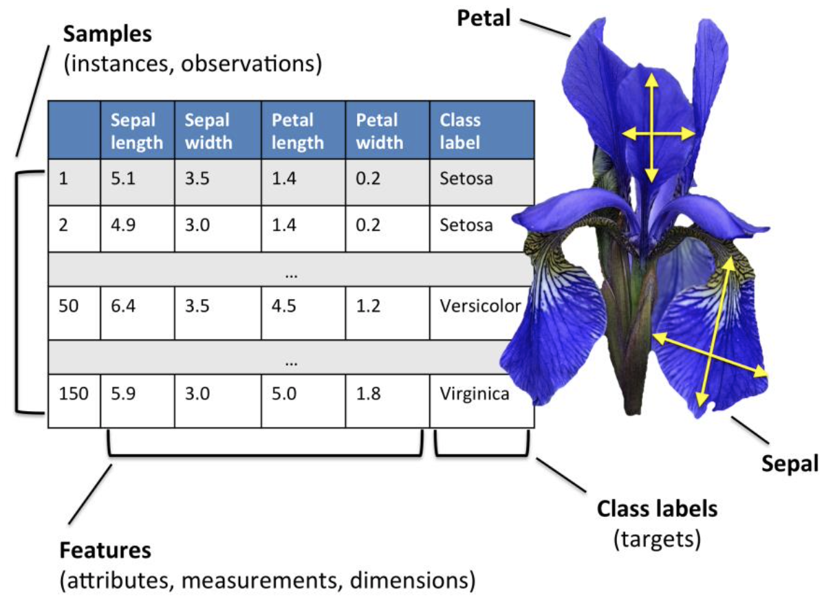
Der Machine Learning Workflow
Iris Datensatz

Slide 58
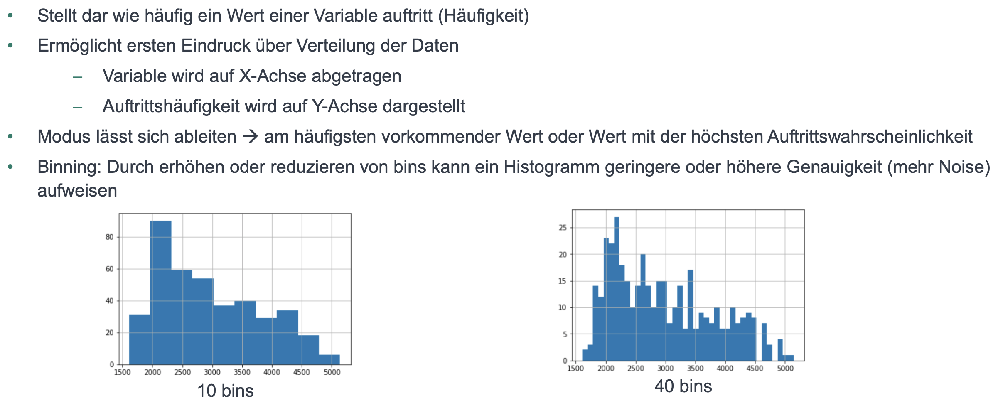
Der Machine Learning Workflow
Univariate Visualisierungsmethoden - Histogram

Slide 59
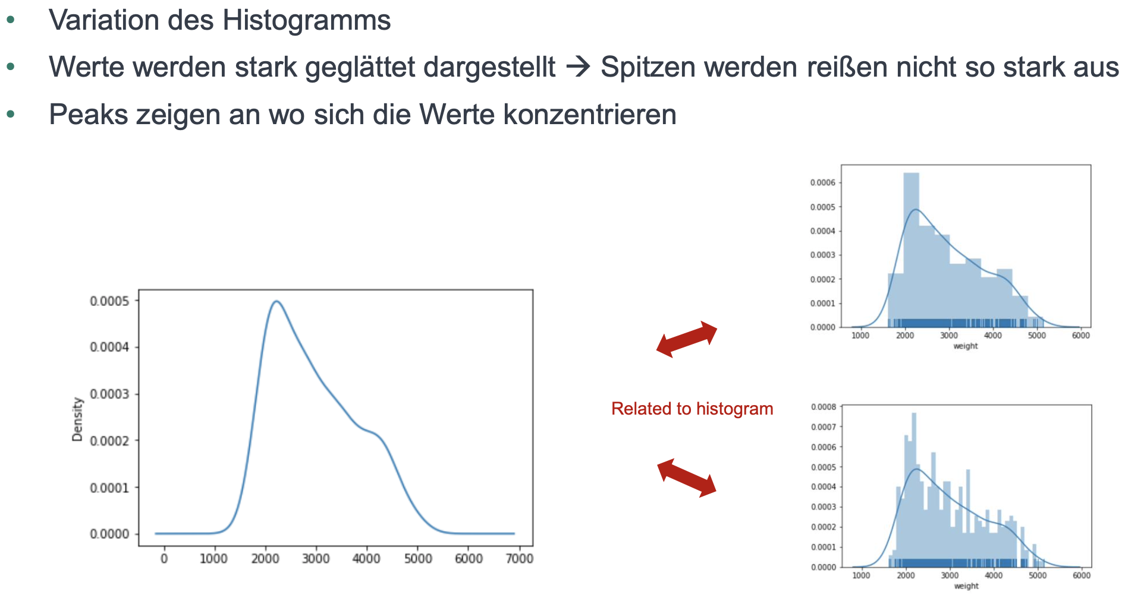
Der Machine Learning Workflow
Univariate Visualisierungsmethoden - Density Plot

Slide 60
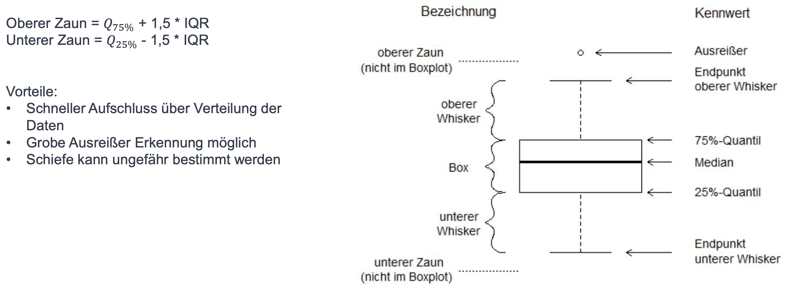
Der Machine Learning Workflow
Boxplot

Slide 61
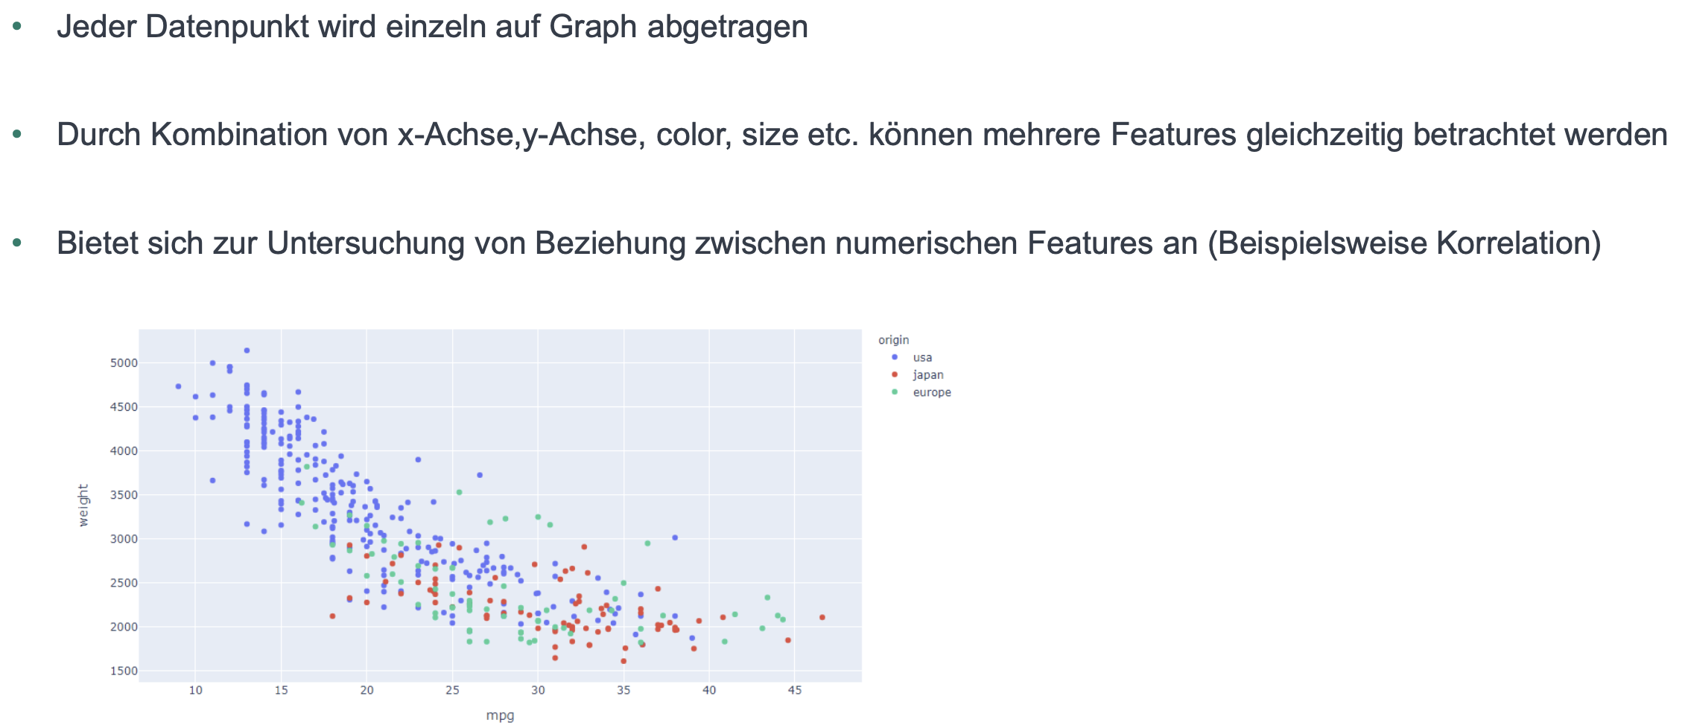
Der Machine Learning Workflow
Multivariate Visualisierungsmethoden - Scatterplot

Slide 62
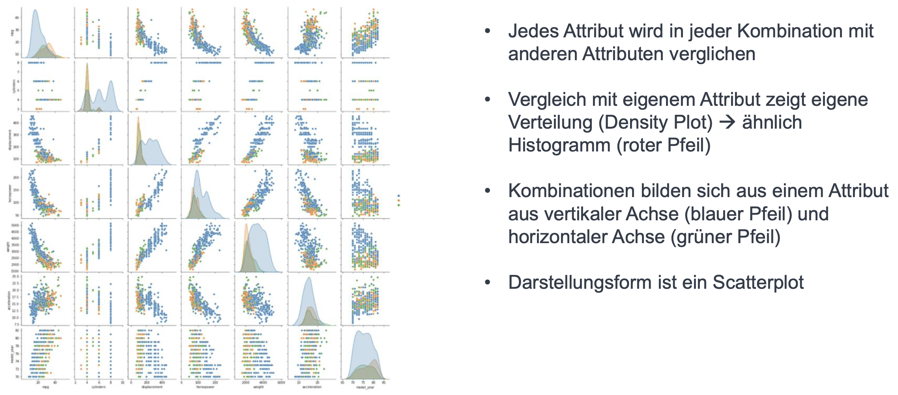
Der Machine Learning Workflow
Multivariate Visualisierungsmethoden - Pairplot

Slide 63
Der Machine Learning Workflow
EDA mit Python

Slide 64
3
Der Machine Learning Workflow
Data Preprocessing

Slide 65
Der Machine Learning Workflow
Data Preprocessing - Überblick
Reale Daten sind „unrein“: Möglicherweise enthalten sie inkorrekte Daten (Messfehler, menschliches Versagen oder Computerfehler, Übertragungsfehler, etc.)
Unvollständig: Attribute fehlen
Verrauscht: Verzerrte Daten, Fehler (Größe = -100 cm), Ausreißer
Inkonsistenzen: Diskrepanzen zwischen verschiedenen Einträgen (Alter und Geburtstag)
Intentional Errors: Versteckte Fehlwerte (Jeder fehlende Eintrag bei Geburtstag ist 01.01)
Der Ursprung von Fehlwerten kann vielfältig sein

Slide 66
Der Machine Learning Workflow
Data Preprocessing - Datenqualitätsmerkmale
Sind die Datenwerte im Gültigkeitsbereit spezifiziert durch den Fachbereich?
Sind alle notwendigen Daten vorhanden?
Vollständigkeit
Gültigkeit
Habe ich die Daten wann ich sie brauche?
Spiegeln die Daten realen Prozess wieder?
Aktualität
Datenqualität
Genauigkeit
Integrität
Konsistenz
Sind innerhalb und zwischen Tabellen die Beziehungen zwischen Entitäten und Attributen konsistent?
Sind die Daten über System konsistent und gibt es Dublikate?

Slide 67
Der Machine Learning Workflow
Warum Data Preprocessing?
Schlechte Datenqualität führt zu geringer Qualität der darauf aufbauenden Machine Learning Ergebnisse
Verbessert die Performance von Predictive Applications z.B. Accuracy
Modellierung setzt gute Datenqualität voraus. Klassifikationsalgorithmen können grundsätzlich nicht mit Fehlwerten umgehen
Datenaufbereitung, -säuberung und -transformation beanspruchen den Hauptteil der Arbeit bei Machine Learning Projekten

Slide 68
Der Machine Learning Workflow
Data Preprocessing - Hauptaufgaben
Datenbereinigung
Füllen von Fehlwerten, glätten von verrauschten Daten, Identifizieren und entfernen von Ausreißern und verrauschten Daten, auflösen von Inkonsistenten
Datenintegration
Integration von mehreren Datenbanken und Dateien
Datentransformation
Normalisierung und Aggregation
Datendiskretisierung
Datenreduktion
Reduzieren des Datenvolumens unter beibehalten der selben analytischen Ergebnisse

Slide 69
Der Machine Learning Workflow
Data Preprocessing - Fehlwerte
Aus der Statistik werden grundsätzlich 3 verschiedene Arten unterschieden:
MCAR: Missing Completely at Random
Das ein Wert fehlt ist unabhängig von den vorliegenden und fehlenden Datenwerten
Beispiel: Ein Temperatursensors fällt wegen einem technischem Problem aus
MAR: Missing at Random
Das ein Wert fehlt ist teilweise von den vorliegenden aber nicht den fehlenden Datenwerten abhängig
Beispiel: Ein Temperatursensors fällt zufällig aus, aber meist Nachts
MNAR: Missing Not at Random
Das ein Wert fehlt hängt von den Fehlwerten ab
Beispiel: Ausfall des Temperatursensors bei extremen Temperaturen

Slide 70
Der Machine Learning Workflow
Normalisierung und Encoding

Slide 71
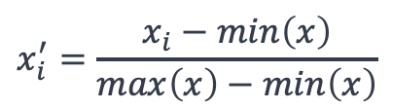
Der Machine Learning Workflow
Data Preprocessing - Normalisierung
Normalisierung durch min-max Skalierung
Normalisieren aller Werte zu einem Wertebereich 0 bis 1
Körpergröße | Körpergröße (Min-Max skaliert)
190 | 1
175 | 0.57
155 | 0
176 | 0.6
164 | 0.257
$$x_{i}^{′}=\frac{x_{i}−min\left(x\right)}{max\left(x\right)−min\left(x\right)}$$

Slide 72
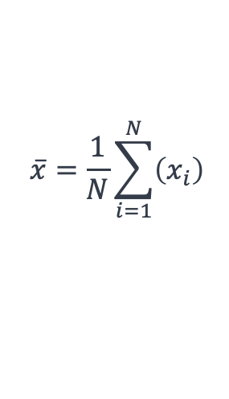
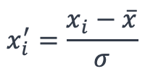
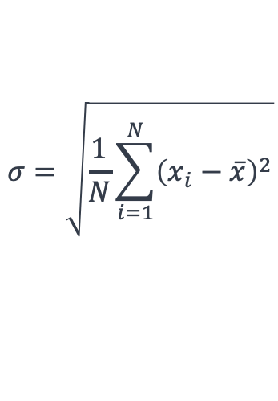
Der Machine Learning Workflow
Data Preprocessing - Normalisierung
Normalisierung durch Standard Skalierung (z-Standardisierung)
Das Merkmal hat einen Mittelwert von 0 und eine Unit variance, sprich bei einer unendlichen Stichprobe geht die Standardabweichung gegen 1
$$x_{i}^{′}=\frac{x_{i}−\overline{x}}{σ}$$
mit
$$σ=\sqrt{\frac{1}{N}\sum_{i=1}^{N}{{\left(x_{i}−\overline{x}\right)}^{2}}}$$
Mittelwert
$$\overline{x}=\frac{1}{N}\sum_{i=1}^{N}{\left(x_{i}\right)}$$
Standardabweichung

Slide 73
Der Machine Learning Workflow
Data Preprocessing - Encoding
Viele Machine Learning Algorithmen können nur mit numerischen Attributen als Merkmal umgehen
Grundsätzlich befinden sich mehrere kategorische Variablen in den Daten
Encoding zielt darauf ab, kategorische in numerische Variablen zu konvertieren
Es gibt verschiedene Möglichkeiten:
Label Encoding
One-Hot Encoding

Slide 74
Der Machine Learning Workflow
Data Preprocessing - Encoding
Stichprobe | Kategorie | Numerisch
1 | Schweißer | 1
2 | Schweißer | 1
3 | Tischler | 2
4 | Mechaniker | 3
5 | Klempner | 4
6 | Mechaniker | 3
7 | Klempner | 4
Label
Encoding
Stichprobe | Kategorie
1 | Schweißer
2 | Schweißer
3 | Tischler
4 | Mechaniker
5 | Klempner
6 | Mechaniker
7 | Klempner
Algorithmen könnten das Attribut als Ordinal skaliert interpretieren
Stichprobe | Schweißer | Tischler | Mechaniker | Klempner
1 | 1 | 0 | 0 | 0
2 | 1 | 0 | 0 | 0
3 | 0 | 1 | 0 | 0
4 | 0 | 0 | 1 | 0
5 | 0 | 0 | 0 | 1
6 | 0 | 0 | 1 | 0
7 | 0 | 0 | 0 | 1
One-Hot Encoding funktioniert besser mit normal nominalen / kategorischen Attributen
One Hot
Encoding

Slide 75
Der Machine Learning Workflow
Feature Selection und Feature Engineering

Slide 76
Der Machine Learning Workflow
Data Preprocessing - Feature Selection
Feature Selection ist der Prozess bei welchem Merkmale ausgewählt werden die relevant sind für das jeweilige Model. Im Gegensatz zu Feature Engineering, wo Merkmale erschaffen werden, geht es darum aus den vorhanden Merkmalen die relevanten auszuwählen. Dies kann automatisch und manuell erfolgen.
Eine (zu) große Zahl an Variablen kann zu nachteiligen Effekten führen:
Überanpassung
Kolinearität
Fluch der Dimensionen
Interpretierbarkeit

Slide 77
Der Machine Learning Workflow
Data Preprocessing - Probleme mit zu vielen Merkmalen
Überanpassung (Overfitting): Das trainierte Model generalisiert nicht auf unbekannte Daten, da neben dem Signal auch das Rauschen gelernt wurde.
Kolinearität: Eingangsvariablen haben eine hohe lineare Korrelation miteinander. Sie enthalten praktisch die gleiche Information und sind somit redundant. Dies kann zu instabilen Modellen führen, sprich man erhält sehr unterschiedliche Modelle auch wenn sie auf dem gleichen Datensatz trainiert wurden.
Fluch der Dimensionen: Je mehr Mermale vorhanden sind, desto mehr Kombinationen sind möglich
Schlechte Interpretierbarkeit: Es ist schwerer zu erkennen, welche Merkmale für eine Entscheidung des Modells, relevant waren.

Slide 78
Der Machine Learning Workflow
Auswählen von Merkmalen
Auswahl der Merkmale nach Domänenwissen
Verwendung von Algorithmen zur Feature Selection. Manche ML Modelle können relevante Merkmale auswählen. Sehr verbreitet ist z.B. Regularisierung, wobei das Einbeziehen von Merkmalen mit Kosten verbunden ist.
Beispiele: Lasso (L1), Ridge-Regression (L2)
Einsatz von Algorithmen zur Dimensionsreduktion. Durch Kombination von Dimensionen miteinander werden die Anzahl an Dimensionen verringert.
Beispiele: Hauptkomponenten Analyse (PCA)

Slide 79
Der Machine Learning Workflow
Data Preprocessing - Dimensionsreduktion
Viele Probleme aus dem wirklichen Leben haben große Datenmatrizen.
Eine Verringerung der Anzahl der Variablen (Merkmale) führt zu "schmaleren" Matrizen, die das Problem immer noch ausreichend beschreiben
m
m‘
Dimensionsreduktion
n
n
Die Hauptkomponentenanalyse (Principal Component Analysis, PCA) ist eine solche Transformation, ebenso wie die Singulärwertzerlegung (Singular Value Decomposition, SVD). Andere Techniken zur Reduzierung der Dimensionalität sind Fourier-Transformationen, Wavelet-Transformationen, JPEG, MPEG.

Slide 80
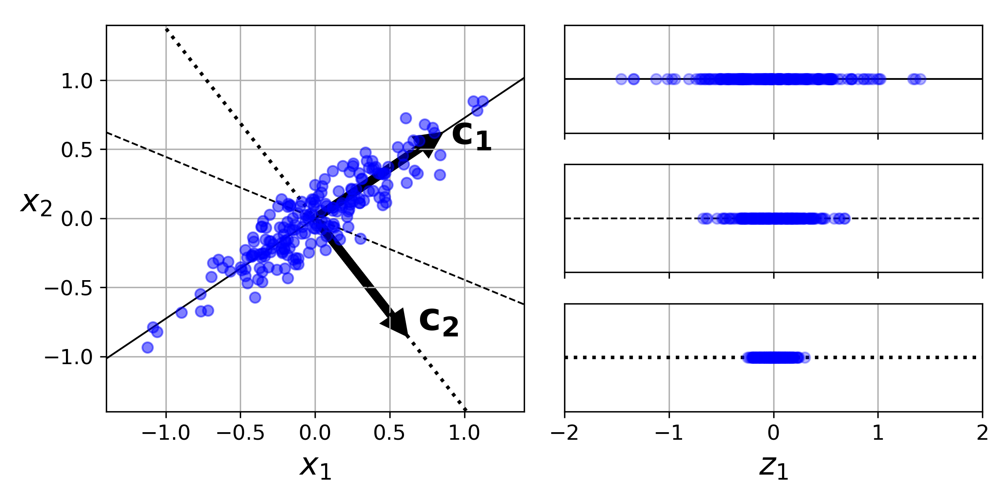
Der Machine Learning Workflow
Data Preprocessing - Dimensionsreduktion mittels PCA
Ziel ist die Anzahl von Merkmalen zu reduzieren. Korrelieren mehrere Merkmale miteinander lassen sich diese zu einem (oder mehreren) Merkmalen, den Hauptkomponenten, zusammenfassen
Reduziert den Rechenaufwand und die Merkmalsdimensionen bei nur geringem Informationsverlust
PCA identifiziert die Hyperebene, die den Daten am nächsten liegt
projiziert die Daten auf die Hyperebene
wählt die Projektion aus, die den maximalen Betrag der Varianz bewahrt

Slide 81
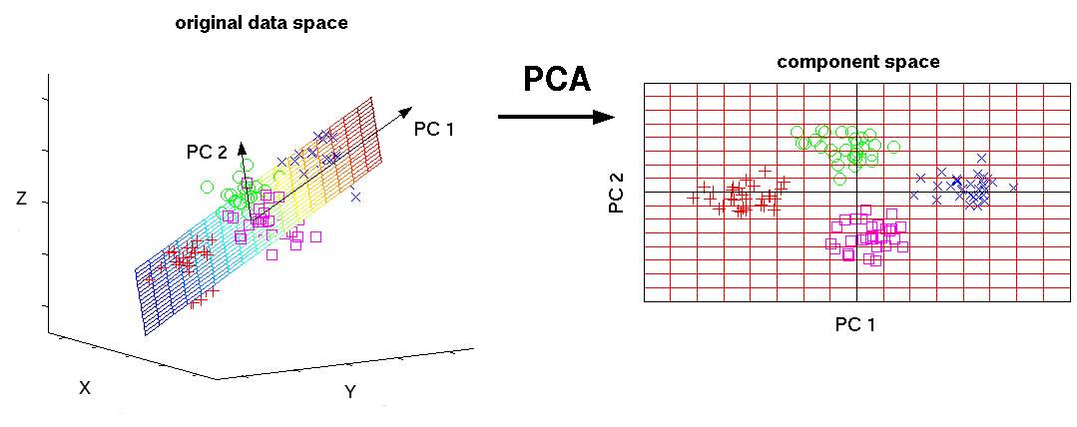
Der Machine Learning Workflow
Data Preprocessing - Dimensionsreduktion mittels PCA - Anwendung
Die Hauptkomponentenanalyse wird oft vor der Anwendung eines Clustering-Algorithmus verwendet
Nur wenige Hauptkomponenten werden als Grundlage für die Clusterbildung verwendet, da Komponenten, die wenig Varianz erklären, sind für die Clusterbildung wahrscheinlich unwichtig
Niedrigdimensionale Unterräume ermöglichen meistens eine bessere Clusterbildung

Slide 82
Der Machine Learning Workflow
Data Preprocessing - Feature Engineering
Feature Engineering ist ein Prozess indem neue sehr relevante Merkmale erzeugt werden um das Model zu trainieren. Es geht darum die Faktoren zu identifizieren, welche die Zielvariable beeinflussen. Die Qualität der Eingangsvariablen hat einen bedeutenden Einfluss auf die Performance und Qualität des ML Models.
Erzeugen gänzlich neuer Variablen
Veränderung an existierenden Variablen
Extraktion von Informationen aus existierenden Variablen
Aggregation von existierenden Variablen
Im Gegensatz zu vielen anderen Schritten lässt sich Feature Engineering nicht automatisieren, da es sich maßgeblich um einen kreativen Prozess handelt, der Domänenwissen voraussetzt.

Slide 83
Der Machine Learning Workflow
Data Preprocessing - Arten des Feature Engineerings
Methode | Beispiel
Erweiterung um externe Merkmale | Hinzuziehen neuer Datenquellen
Erstellung neuer Variablen | Erweitern einer vorhanden Datenquelle (z.B. Urlaubstage, Wochenenden)
Information aus vorhandenen Variablen ziehen | Informationen aus E-Mail Adressen (Name, Land, kostenpflichtig, etc.)
Modifizieren von vorhandenen Variablen | Alter statt Geburtsdatum, Skalierung von Variablen
Aggregation von Variablen | Zusammenfassen von granularer Information (Sekunden zu Tagen)

Slide 84
3
Der Machine Learning Workflow
Modellierung

Slide 85
Der Machine Learning Workflow
Modellierung - Die 2 verbreitesten Typen von Machine Learning
Supervised und unsupervised learning sind die verbreitesten Typen von Machine Learning
Supervised Learning
(Überwachtes Lernen)
Unsupervised Learning
(Unüberwachtes Lernen)
Regression
Klassifikation
Clustering
Vorhersage einer kontinuierlichen Variable
Vorhersage einer kategorischen Variable
Einteilen von Beobachtungen in Gruppen

Slide 86

Der Machine Learning Workflow
Modellierung - den passenden Algorithmus auswählen

Slide 87
Der Machine Learning Workflow
Modellierung - Machine Learning Methoden
Linear Regression
Multiple Lineare Regression
Polynomiale Regression
Decision Trees
K-Means
DBSCAN
Artifizielle neuronale Netzwerke (Deep Learning)

Slide 88
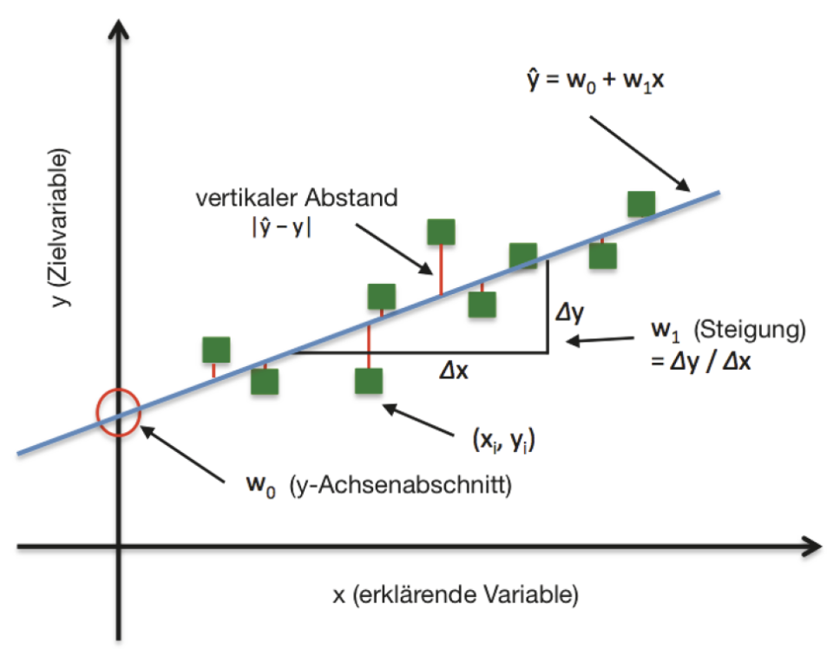
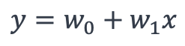
Der Machine Learning Workflow
Modellierung - Lineare Regression
Vorhersage eines Zielwerts y anhand eines Merkmals x
$$y=w_{0}+w_{1}x$$
Raschka, S., Machine Learning mit Python: Das Praxis Handbuch für Data Science, Predictive Analytics und Deep Learning, 2016, S. 279 ff.

Slide 89
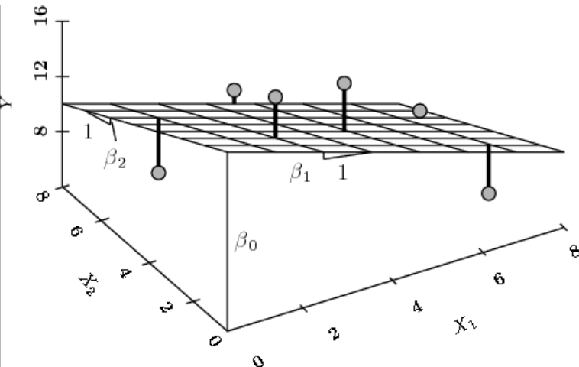
Der Machine Learning Workflow
Modellierung - Multiple Lineare Regression und Polynomiale Lineare Regression
Es können mehrere Merkmale zur Vorhersage der Zielvariable hinzugezogen werden
Aus der Geraden wird eine (Hyper)Ebene im mehrdimensionalen Raum
Polynomiale Regression erlaubt es die optimalen Koeffizienten für ein Polynom n-ten Grades zu ermitteln
Raschka, S., Machine Learning mit Python: Das Praxis Handbuch für Data Science, Predictive Analytics und Deep Learning, 2016, S. 279 ff.

Slide 90
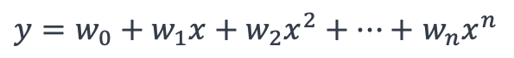
Der Machine Learning Workflow
Modellierung - Lineare Regression mit Polynomialen Merkmalen
$y=w_{0}+w_{1}x+w_{2}x^{2}+…+$ $w_{n}x^{n}$
Um die Koeffizienten w zu ermitteln, können wir die Werte für x^{i} berechnen und diese als normale numerische Merkmale verwenden.
 | PS | Gewicht | PS² | Gewicht2
0 | 130.0 | 3504 | 16900.0 | 12278016
1 | 165.0 | 3693 | 27225.0 | 13638249
2 | 150.0 | 3436 | 22500.0 | 11806096
3 | 150.0 | 3433 | 22500.0 | 11785489
4 | 140.0 | 3449 | 19600.0 | 11895601
Bei der Anwendung einer einfachen linearen Regression werden diese Merkmale verwendet und bei nicht linearen Beziehungen bessere Ergebnisse erzielt werden

Slide 91
Modellierung
Regression mit Python

Slide 92
Der Machine Learning Workflow
Modellierung - Entscheidungsbäume
Entscheidungsbaum zur Beurteilung der Kreditwürdigkeit von Kunden anhand von Merkmal Saldo und Alter
< 50.000
≥ 50.000
Wurzelknoten
Saldo
Zweig
< 50
≥ 50
< 45
≥ 45
Tiefe
Alter
Alter
Knoten
Zweig
Klasse:
Kreditausfall
Wahrscheinlichkeit = 12/12
Klasse:
Kein Kreditausfall
Wahrscheinlichkeit = 2/3
Klasse:
Kreditausfall
Wahrscheinlichkeit = 4/7
Klasse:
Kein Kreditausfall
Wahrscheinlichkeit = 10/10
Blatt
Notes:
Select the feature that bests splits the data (produces pure partitions).
Remove this chosen feature from the feature list and repeats the previous step until leaf nodes are found.
Attribute selection measures:
− Informationgain
− Giniindex:impuritymeasure
CART (Classification and Regression Trees) Algorithm: produces binary trees (Scikit Learn)

Slide 93
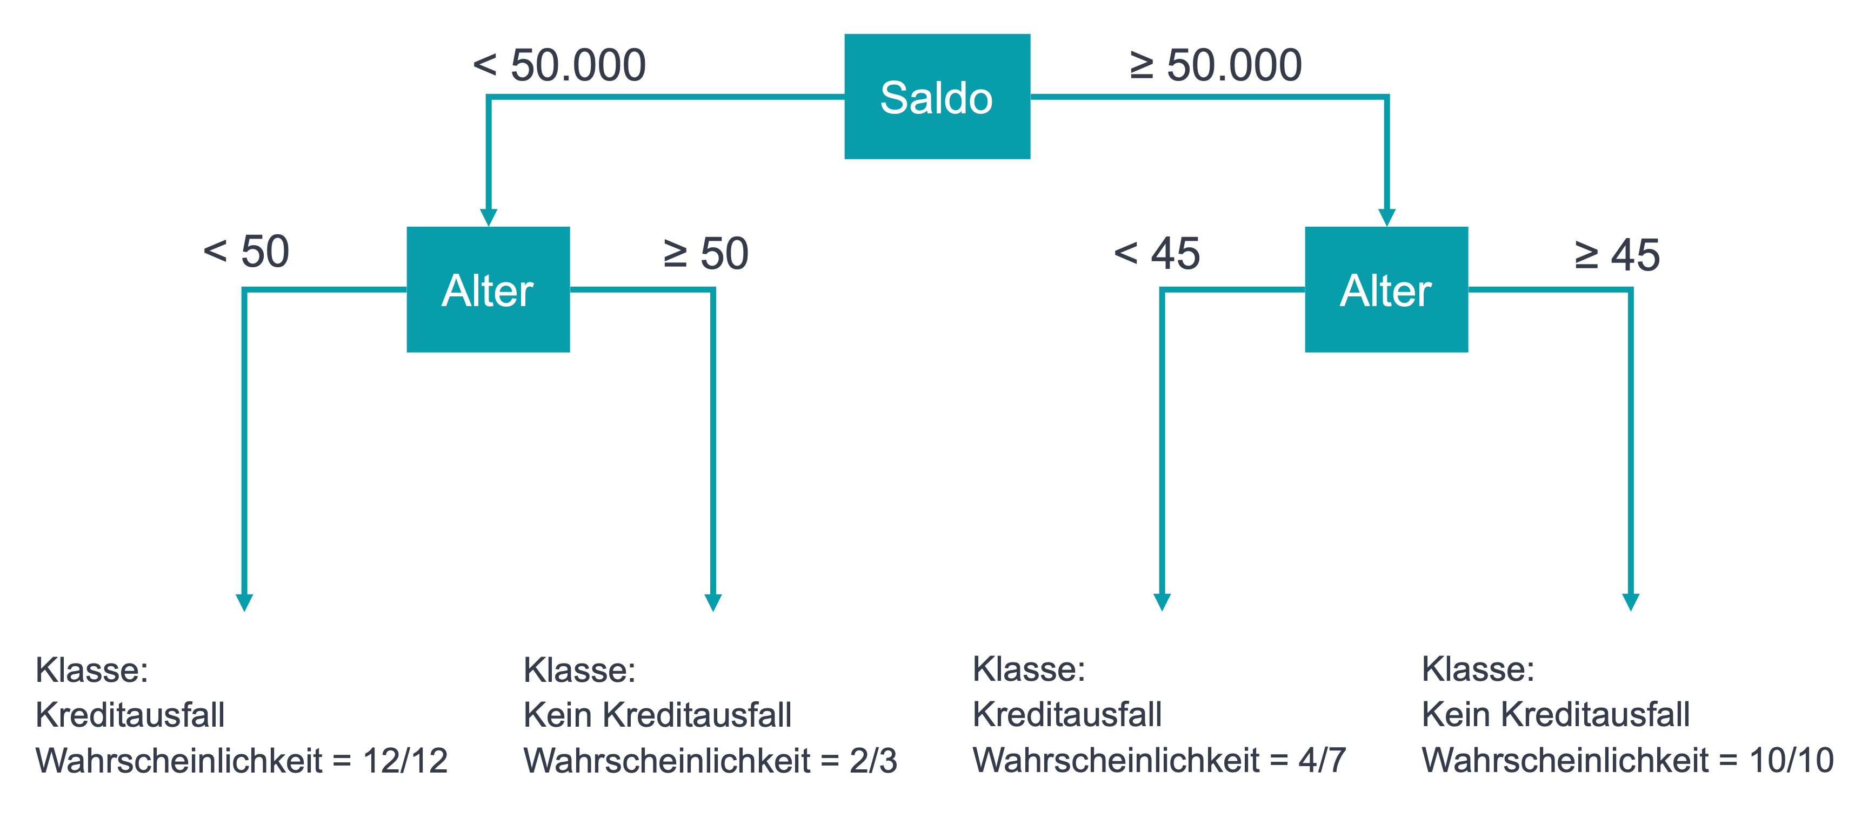
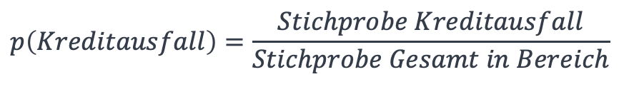
Der Machine Learning Workflow
Modellierung - Entscheidungsbäume
Entscheidungsgrenzen sind keine Geraden oder Ebenen sondern Stufen / Bereiche
Alter
50
45
$$p\left(Kreditausfall\right)=\frac{Stichprobe Kreditausfall}{Stichprobe Gesamt in Bereich}$$
50.000
Saldo
Notes:
Select the feature that bests splits the data (produces pure partitions).
Remove this chosen feature from the feature list and repeats the previous step until leaf nodes are found.
Attribute selection measures:
− Informationgain
− Giniindex:impuritymeasure
CART (Classification and Regression Trees) Algorithm: produces binary trees (Scikit Learn)

Slide 94
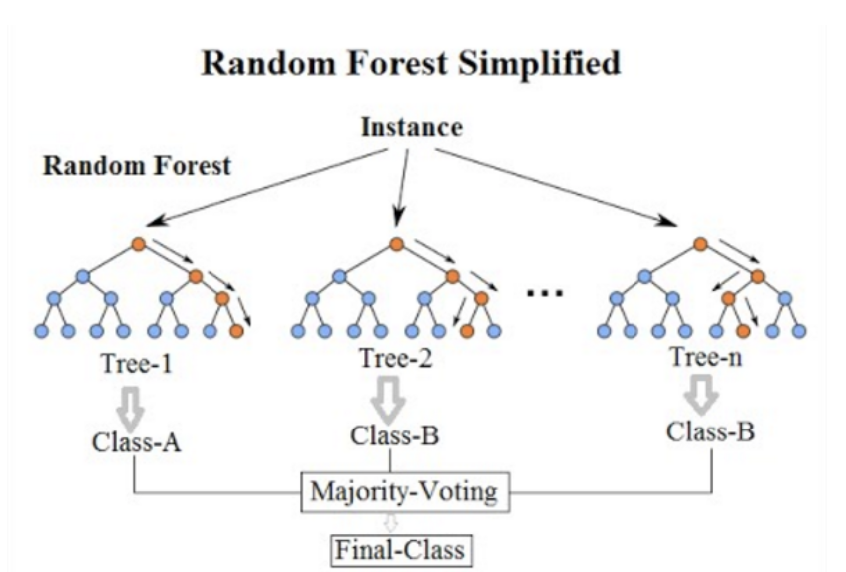
Der Machine Learning Workflow
Modellierung - Random Forest
Eine Gruppe von Klassifikatoren (oder Regressoren) aus Entscheidungsbäumen, die jeweils auf einer anderen zufälligen Teilmenge des Trainingssatzes trainiert wurden.
Die Vorhersage ist die Klasse, die von der Mehrheit der Bäume vorhergesagt wird (oder den Durchschnitt für die Regression).
Anstatt beim Aufteilen eines Knotens nach dem allerbesten Feature zu suchen, wird nach dem besten Feature aus einer zufälligen Teilmenge von Features gesucht.

Slide 95
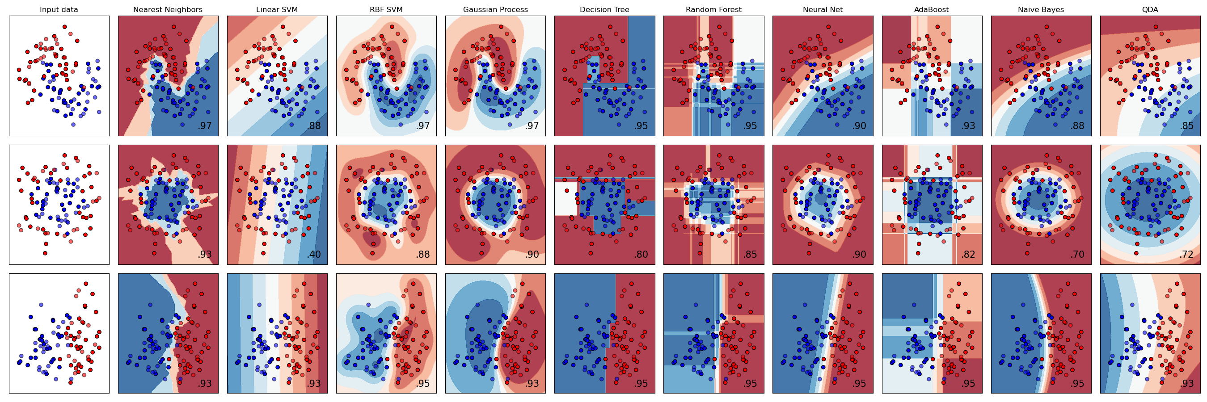
Der Machine Learning Workflow
Modellierung - Klassifikation Überblick
https://scikit-learn.org/stable/auto_examples/classification/plot_classifier_comparison.html, 09.11.2021

Slide 96
Modellierung
Klassifikation mit Python

Slide 97
Der Machine Learning Workflow
Modellierung - K-Means Clustering
Prototype-based Clustering
Jeder Cluster wird von einem zentralen Datenpunkt (Centroid) repräsentiert
Leichte Implementierung und gute Effizienz
Anzahl der Cluster(k) muss vorher definiert werden
Beurteilung der Güte beispielsweise mittels des „Ellenbogenkriterium“ oder Silhouettendiagramm

Slide 98
Der Machine Learning Workflow
Modellierung - K-Means Clustering Algorithmus
Auswahl aus Objekten k Zentroide als anfängliche Clusterzentren
Alle Objekte dem nächsten Zentroiden zuweisen
Neuberechnung des Zentroiden mit den aus Schritt 2 zugewiesenen Objekten
Wiederholung von 2 + 3, bis sich die Zuordnung nicht mehr ändert (Schwellenwert oder maximale Iterationen werden vorgegeben)
http://shabal.in/visuals/kmeans/6.html, 09.11.2021

Slide 99
Der Machine Learning Workflow
Modellierung - K-Means Clustering Ähnlichkeitsmaß
Vorteile:
Leicht zu implementieren
Sehr effektiv
Nachteile:
Initiale Platzierung der Centroide ist wichtig
Einfluss von Ausreißern

Slide 100
Der Machine Learning Workflow
Modellierung - DBSCAN
In vielen Anwendungsfällen ist die Anzahl an Clustern initial nicht bekannt (Problematisch für K-Means)
Komplexe Datenstrukturen können für k-Means schwierig werden
Für solche Situation kann auf Density-Based Clustering zurückgegriffen werden
Hohe Dichte
Geringe Dichte

Slide 101
Der Machine Learning Workflow
Modellierung - DBSCAN Grundlagen
Dichte messen
Dichte = Anzahl von Datenpunkten innerhalb eines gewissen Bereichs mit dem Radius 𝜀
Beispiel: Dichte um den Datenpunkt A ist 6
A
𝜀
Basierend auf dieser Idee identifiziert der DBSCAN Algorithmus Dichteregionen mit den Hyperparametern Radius und Minimum Number of Points

Slide 102
Der Machine Learning Workflow
Modellierung - DBSCAN Algorithmus
DBSCAN (Density-Based Spatial Clustering of Applications with Noise)
Minimum Number of Points = 4
Berechnen der Dichte für jeden Datenpunkt abhängig von 𝜀. Ist die Dichte > der Minimum Number of Points wird von einer High-Density Area gesprochen
Datenpunkte innerhalb der High-Density Area sind Core Points. Datenpunkte außerhalb der High Density Area aber mit anderen Core Points innerhalb von 𝜀, sind Border Points
Datenpunkte außerhalb der High-Density Area und mit keinen Core Points innerhalb 𝜀 sind Rauschen
Rauschen
Border Point
Core Points

Slide 103
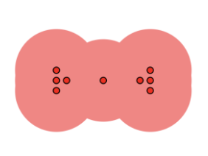
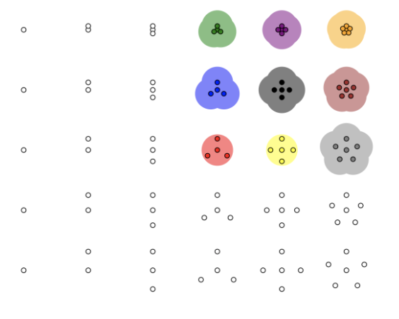
Der Machine Learning Workflow
Modellierung - DBSCAN Einschränkungen
Enthält ein Datensatz Regionen mit variierender Dichte kann DBSCAN diese nicht identifizieren
Entweder wird die Minimum Number of Points zu kleine oder 𝜀 zu hoch gesetzt
Im Extremfall wird nur 1 Cluster identifiziert
Oder die Minimum Number of Points wird zu hoch und 𝜀 zu klein gesetzt
Im Extremfall werden alle Punkte als Rauschen identifiziert
In diesem Fall würde k-Means besser funktionieren

Slide 104
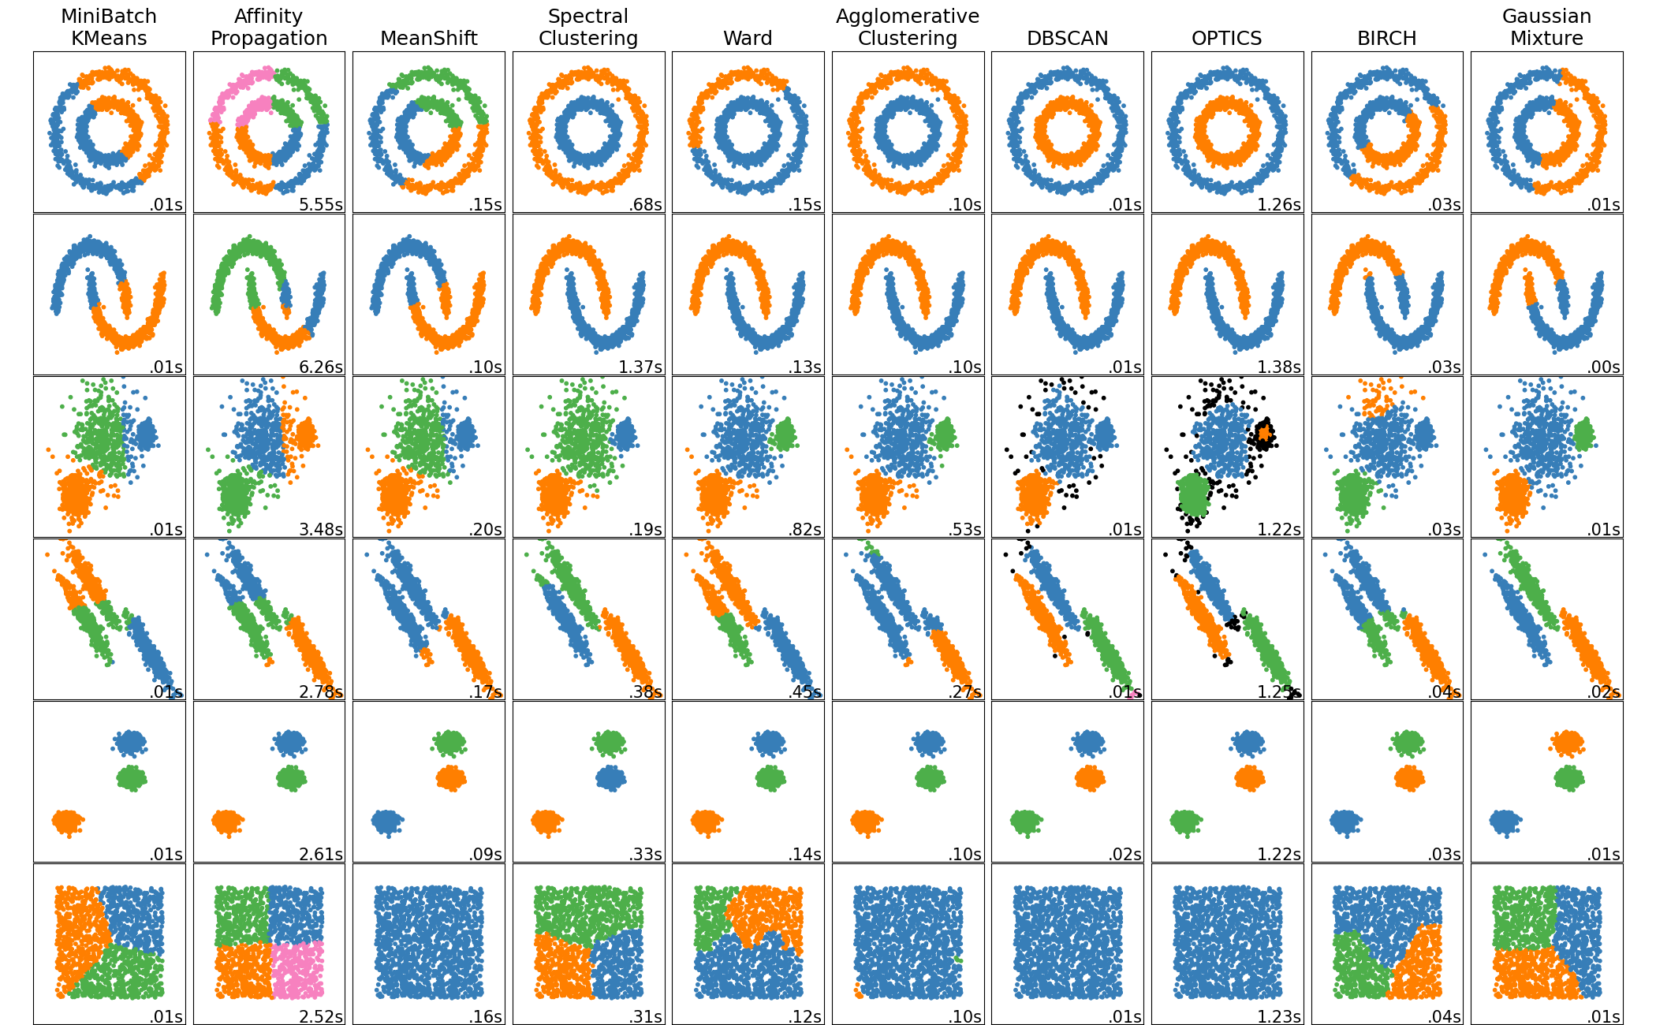
Der Machine Learning Workflow
Modellierung - Clustering Übersicht
https://scikit-learn.org/stable/modules/clustering.html, 09.11.2021

Slide 105
Modellierung
Clustering mit Python

Slide 106
Der Machine Learning Workflow
Modellierung - Artifizielle neuronale Netze und Deep Learning
Warum jetzt?
Bessere Hardware (GPUs)
Mehr Daten vorhanden
Wichtige Erkenntnisse wie man Neuronale Netzwerke trainiert
Parameter Initialisierung
Aktivierungsfunktionen
Optimierer
Klassisches ML | Deep learning
Lernen einer sinnvollen Repräsentierung der Daten | Tiefe Schichten lernen sinnvolle und unterschiedliche Datenrepräsentationen
Besser bei kleinen (tabellarischen) Datenmengen | Skaliert bei großen Datenmengen besser
günstigere Hardware-Ressourcen | Oft starke Hardware erforderlich (GPUs)
Einige Modelle interpretierbar | Fast nie interpretierbar
 | Transfer, auxiliary task und Self-supervised Lernen möglich
 | Abbildung von räumlichen und zeitlichen Strukturen möglich. (Zeitreihen, Bilder)
 | Generative Modelle
Training oft einfach | Training oft komplexer

Slide 107
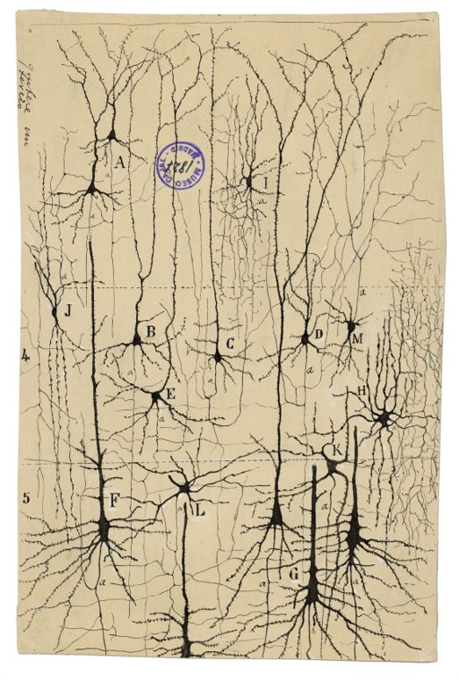
Der Machine Learning Workflow
Modellierung - Perceptron
1943 Warren McCulloch und Walter Pitts
Threshold Logic Unit oder Linear Threshold Unit
Eine Version von „integrate and fire“

Slide 108
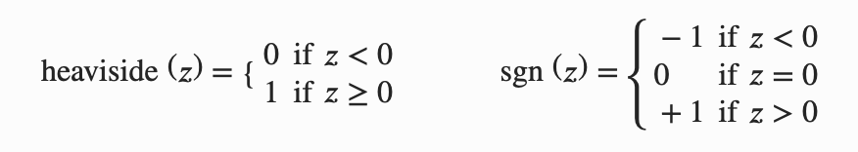
Der Machine Learning Workflow
Modellierung - Perceptron
threshold logic unit (TLU)
= w₁ x₁ + w₂ x₂ + ⋯ + w_{n} x_{n}
gewichtete Summe
(Zahlen)
Perceptron ist eines der einfachsten Neuronalen Netzwerkarchitekturen und basiert auf einem künstlichen Neuron
Die TLU ist ein einfacher linearer Klassifizierer genutzt werden, da sie eine Linearkombination der Inputs bildet und durch die Schrittfunktion nur 0 oder 1 zurückgibt

Slide 109
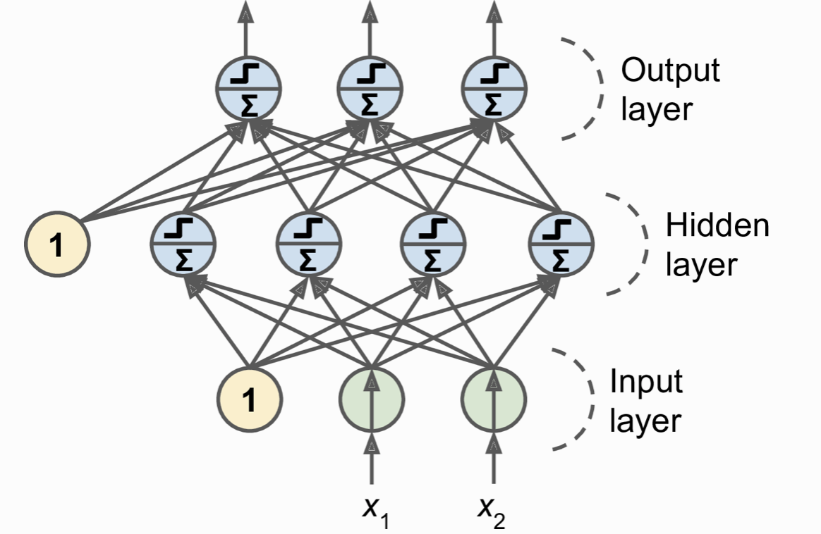
Der Machine Learning Workflow
Modellierung - Multilayer Perceptron
Ein MLP besteht aus:
Dem Input layer
Einer oder mehrerer TLU-Schichten, sogenannte hidden layers
Einer finalen Schicht aus TLUs, der sogenannte output layer
Jede Schichtunit ist mit allen units der nächsten Schicht verbunden (dense)
Jede Schicht außer dem output layer hat ein Bias Neuron
Jedes Neuron nutzt eine nicht-lineare Aktivierungsfunktion
Dies muss keine Schrittfunktion sein!

Slide 110
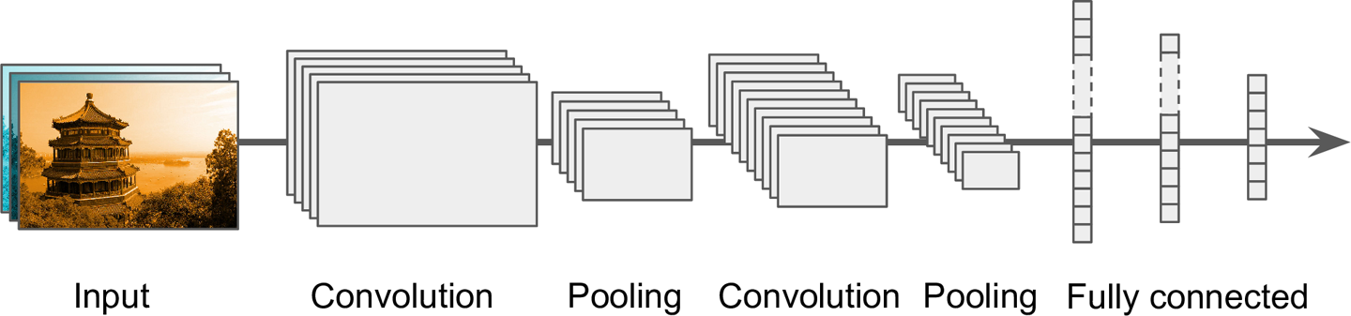
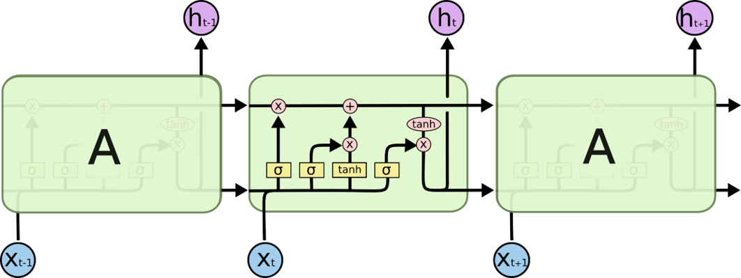
Der Machine Learning Workflow
Modellierung - Deep learning Architekturen
CNN (Convolutional Neural Network)
Stacked Autoencoder
LSTM (Long short-term memory)
Output layer
Hidden 3
Hidden 2
Hidden 1
Input layer

Slide 111
4
Der Machine Learning Workflow
Evaluierung

Slide 112
Der Machine Learning Workflow
Evaluierung - Überblick
Wichtiger Schritt nach / während dem Model Training bei dem die Güte des Models anhand verschiedener Metriken bewertet wird
Ist teilweise in Model Training eingebunden
Kann sowohl rein numerisch, als auch graphisch erfolgen
Kann automatisiert werden, was nicht immer zu empfehlen ist
Erfüllt das Model die Problemstellung?

Slide 113
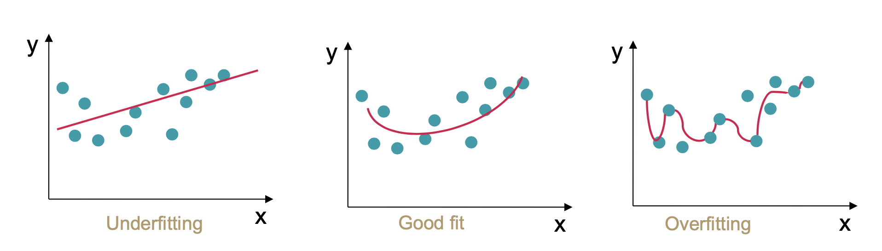
Der Machine Learning Workflow
Evaluierung - Overfitting
Overfitting: Modell zu stark an Trainingsdaten angepasst und generalisiert daher zu wenig. (Vorhersagen auf Trainingsdaten besser als auf unabhängigem Datensatz)
Underfitting: Das Modell ist zu einfach und kann die Abhängigkeiten der Daten nicht wiedergeben
Ohne unabhängige Testmenge wählt Modell Parametern/Features, welche die Daten tendenziell overfitten. Aus diesem Grund sollten Modelle mit einem unabhängigen Datensatz bewertet werden

Slide 114
Der Machine Learning Workflow
Evaluierung - Train- / Test-Split
Zurückhalten von Daten um „neue Daten“ zu simulieren, welche nicht in die Modellbildung eingeflossen sind sind
Ziel:
Verallgemeinerungsfähigkeit des Models beurteilen
Overfitting erkennen
Nachteil:
Testdaten müssen Trainingsdaten abgezogen werden, was problematisch ist bei einer geringen Datenmenge

Slide 115
Der Machine Learning Workflow
Evaluierung - k-fache Kreuzvalidierung
Mehrere Kombinationen von Trainings- und Testdaten werden geprüft
Möglichkeit für „unglückliche“ Auswahl von Trainings- / Testdaten wird geprüft
Mehrere Werte fließen in finale Beurteilung ein
Durchschnittswert und Standardabweichung bestimmen finales Ergebnis
Vorgehen:
Gesamte Datenmenge wird nach dem Zufallsprinzip in k gleich große Teilmengen unterteilt (meist 5 oder 10)
k-1 der Teilmengen werden zum Training verwendet und 1 Teilmenge zur Evaluierung
Es werden k verschiedene Kombinationen geprüft

Slide 116
Der Machine Learning Workflow
Evaluierung - k-fache Kreuzvalidierung
Ursprüngliche Datenmenge
Teilmengen
2
1
1
1
1
1
3
3
2
2
2
2
4
4
4
3
3
3
5
5
5
5
4
4
5
1
2
3
4
5

Slide 117
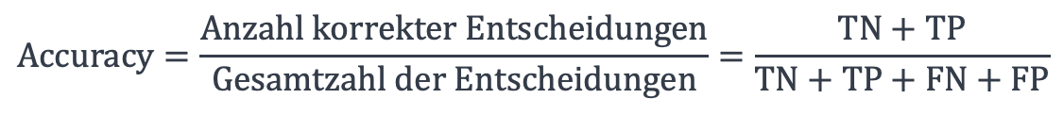
Der Machine Learning Workflow
Evaluierung - Accuracy
$$Accuracy=\frac{Anzahl korrekter Entscheidungen}{Gesamtzahl der Entscheidungen}=\frac{TN+TP}{TN+TP+FN+FP}$$
Relevante Elemente
Falsch positiv
Falsch negativ
Einfach messbar
Fasst Leistung eines Klassifikators in einer Zahl zusammen
Richtig
negativ
Richtig
positiv
Anteil korrekter Entscheidungen
Ausgewählte
Elemente
Problem: Ist oft zu einfach für Business Probleme

Slide 118
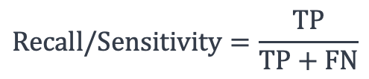
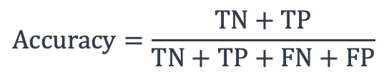

Der Machine Learning Workflow
Relevante Elemente
Evaluierung - Konfusionsmatrix
Falsch positiv
Falsch negativ
Oftmals muss ein Blick auf die falschklassifizierten Daten geworfen werden um sicherzustellen ob Business Problem gelöst wurde
Richtig
negativ
Richtig
positiv
Ausgewählte
Elemente
Beispiel Betrugserkennung:
Klassen oft unausgewogen: Auf 1 Betrugsfall kommen weit mehr „nicht“-Betrugsfälle
Keine False Positives = Accuracy von 99.9%
 | P | N
P (Vorhergesagt) | Richtig positiv | Falsch positiv
N (Vorhergesagt) | Falsch negativ | Richtig negativ
$$Accuracy=\frac{TN+TP}{TN+TP+FN+FP}$$
$$Recall/Sensitivity=\frac{TP}{TP+FN}$$
$$Precision=\frac{TP}{TP+FP}$$

Slide 119

Der Machine Learning Workflow
Evaluierung - Weitere Qualitätsmaße für die Klassifikation
Der F₁-Score misst den Anteil von False Positives und False Negatives in einem Model
ROC (receiver operating characteristic)
Score von 1 indiziert perfektes Modell und Score von 0 schlechtestes Model
Zufall
Richtig
Positiv
Rate
Besser als Accuracy, da „Fehlarlam“ minimiert wird
$$F_{1}=2×\frac{precision × recall}{precision+recall}=\frac{TP}{TP+1/2\left(FP+FN\right)}$$
Falsch positiv Rate
Berechnung der Fläche unter der Kurve
Der Wert ist zwischen 0.5 und 1

Slide 120



Der Machine Learning Workflow
Evaluierung - Qualitätsmaße für die Regression
SSE: Summe der quadrierten Abstände zur Evaluierung wie gut die Regressionsgerade die Daten approximiert
$$RMSE=\sqrt{\frac{1}{n}\sum_{i=1}^{n}{{\left(x_{i}−{\hat{x}}_{i}\right)}^{2}}}$$
$$SSE=\sum_{i=1}^{n}{{\left(x_{i}−{\hat{x}}_{i}\right)}^{2}}$$
$$MSE=\frac{1}{n}\sum_{i=1}^{n}{{\left(x_{i}−{\hat{x}}_{i}\right)}^{2}}$$

Slide 121
Der Machine Learning Workflow
Evaluierung - Qualitätsmaße für Clustering
Der Davies-Bouldin-Score bewertet wie ähnlich sich Datenpunkte des gleichen Clusters durchschnittlich sind
Über die Elbow-Method erhält man eine Bewertung der Güte eines k-Means Clusterings. Was ist das optimale k?
Ähnlichkeit ist das Verhältnis der Abstände innerhalb des Clusters zu den Abständen zwischen den Clustern.
Explained
variance
Score hat minimum value von 0 aber maximum value geht über 1
Kleine Werte sagen ein gutes Clustering voraus
Anzahl Cluster (k)

Slide 122

Der Machine Learning Workflow
Evaluierung - Erklärbarkeit
Explainable Artificial Intelligence (XAI) soll eindeutig nachvollziehbar machen, auf welche Weise dynamische und nicht linear programmierte Systeme zu Ergebnissen kommen
Lime (Local Interpretable Model-Agnostic Explanations)
Local: Erklärung spiegelt das Verhalten des Klassifikators "um" die vorhergesagte Instanz wirklich wider
Interpretable : Die Erklärung muss für Menschen verständlich sein
Model-Agnostic: Es muss unabhängig vom Modell funktionieren
Trainieren eines einfachen linearen Modells auf Basis von Störungen von Beobachtungen
https://github.com/marcotcr/lime/

Slide 123
Evaluierung
Evaluierung mit Python

Slide 124
5
Der Machine Learning Workflow
Deployment

Slide 125
Der Machine Learning Workflow
Deployment
Deployment eines Machine Learning Modells bedeutet es für die Nutzer verfügbar zu machen
Das Modell muss in die entsprechenden Geschäftsprozesse und IT-Infrastruktur eingebunden werden
Aus einem Data Science Projekt wird ein Software Entwicklungsprojekt. Gänzlich andere Fähigkeiten und Prozesse sind notwendig
Eine der Hauptursachen warum KI-Projekte fehlschlagen

Slide 126
Der Machine Learning Workflow
Deployment
Wie sehen die Daten aus und wie ist das Volumen?
Wie sieht die Infrastruktur aus, welche Tools und Software stehen zur Verfügung?
Wie müssen die vorhandenen Data Pipelines angepasst werden?
Wie kommen die Daten am Modell an?
Wie soll Retraining gehandhabt werden?

